Slide 1
Privacy, Big Data en Kunstmatige Intelligentie
Bart van der Sloot
Tilburg Institute for Law, Technology, and Society (TILT)
Www.bartvandersloot.nl

Slide 2
Overzicht
(1) Kort debat
(2) Big Data en Kunstmatige Intelligentie
(3) Pauze
(4) Kort debat
(5) AVG
(6) Pauze
(7) Kort debat
(8) Big Data en de AVG

Slide 3

Casus 1
Mag een televisieprogramma een date van een Nederlandse burgemeester opnemen en uitzenden?

Slide 4
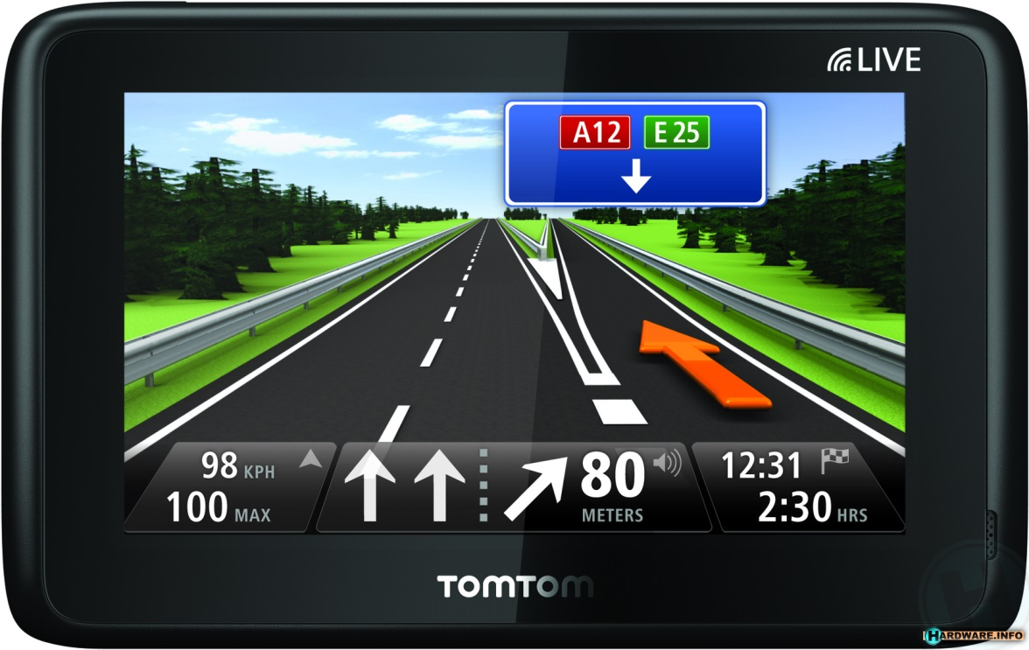
Casus 2
Mag TomTom verkeersgegevens met de politie delen als dat in hun terms and conditions staat?

Slide 5

Vraag 1
Zou je je inkomen delen met een vreemde?

Slide 6

Case 3
Mag de AIVD de gegevens die ze verzamelt over Nederlandse burgers ook delen met buitenlandse inlichtingendiensten?

Slide 7
Privacy is dead, get over it

Slide 8
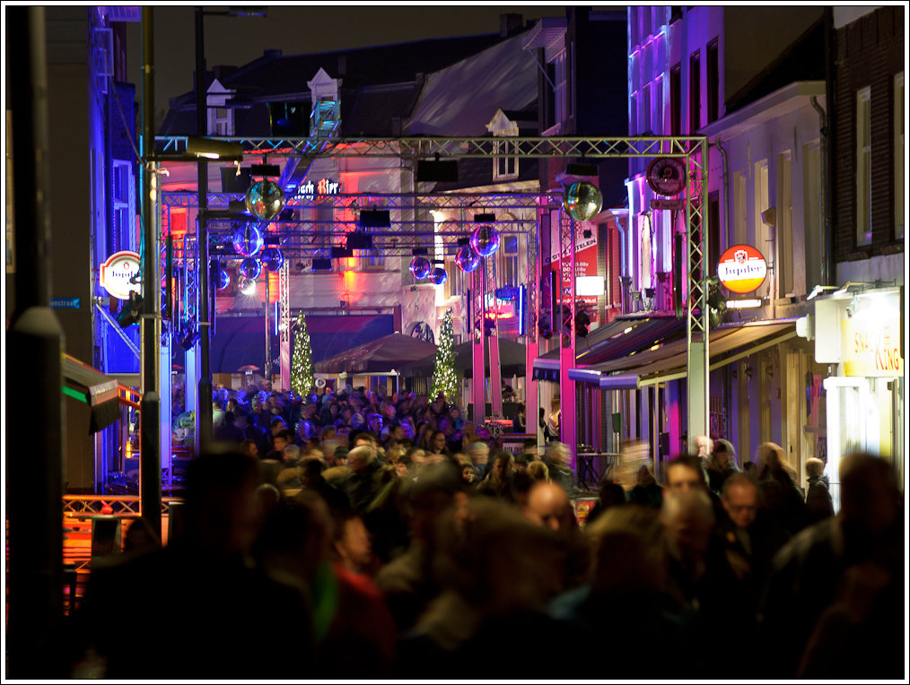
(2) Big Data

Slide 9
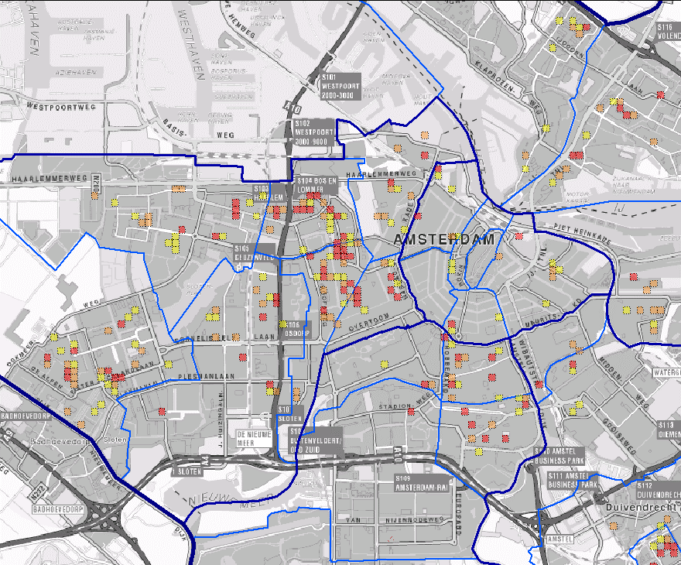

Slide 10
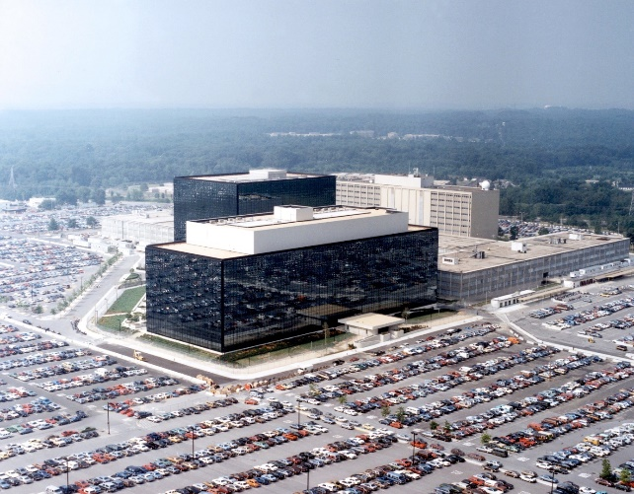
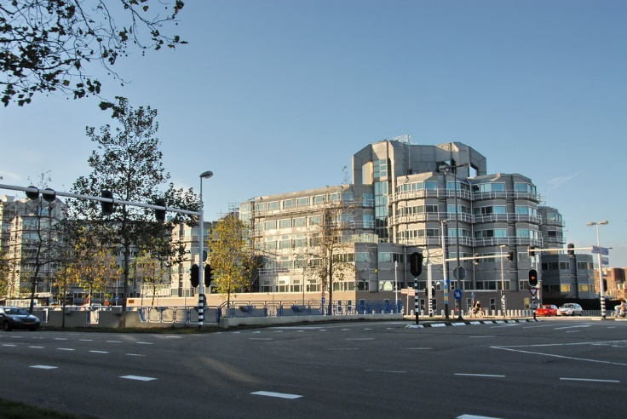

Slide 11
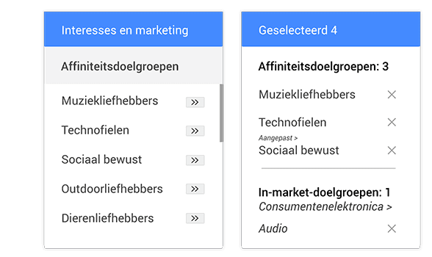
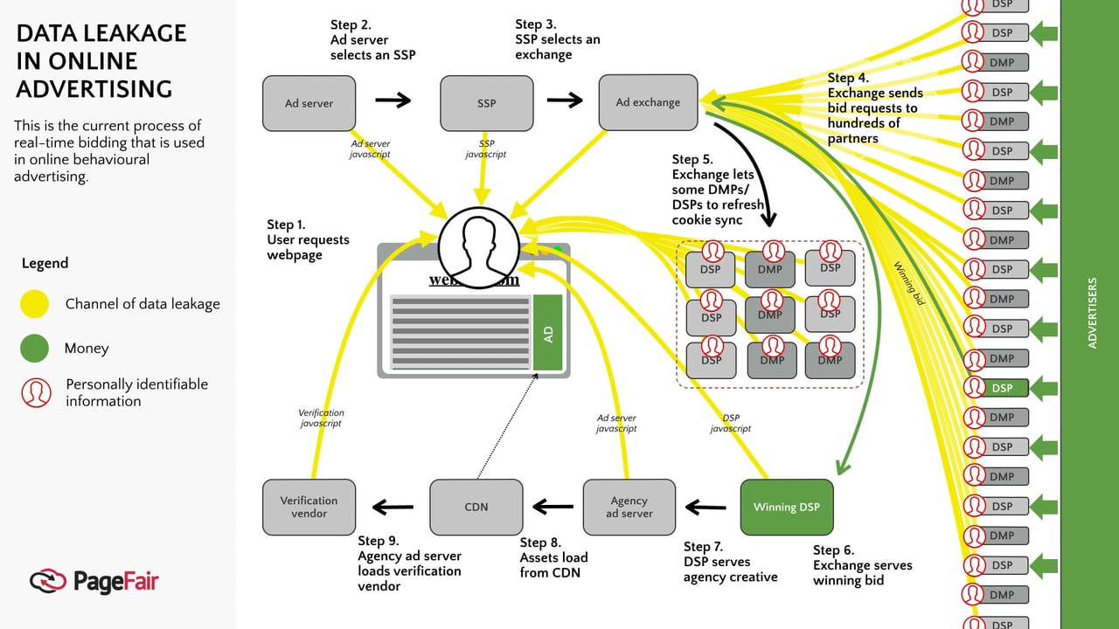

Slide 12

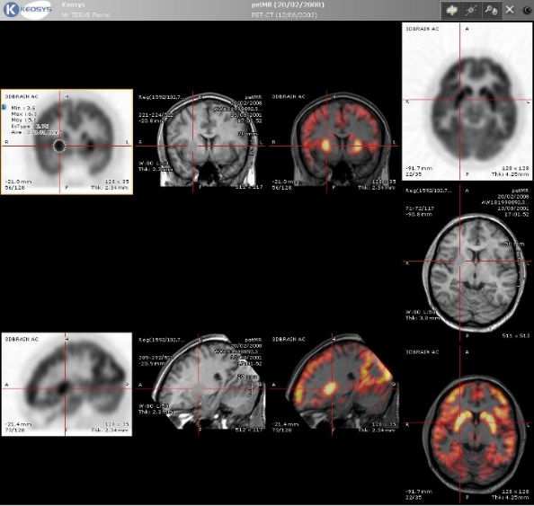
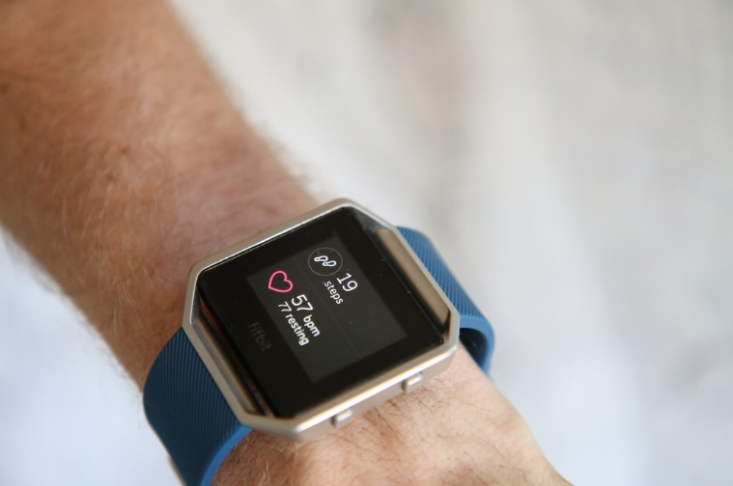

Slide 13

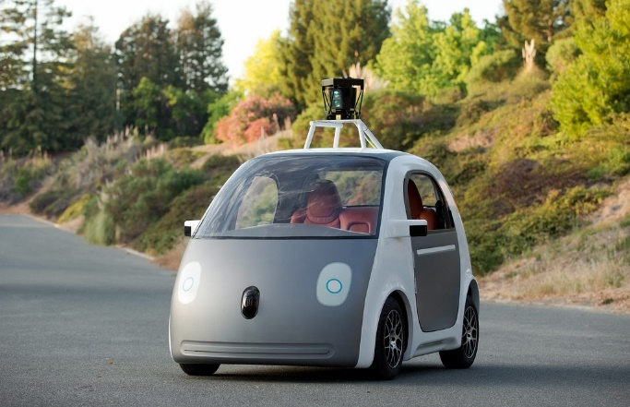


Slide 14
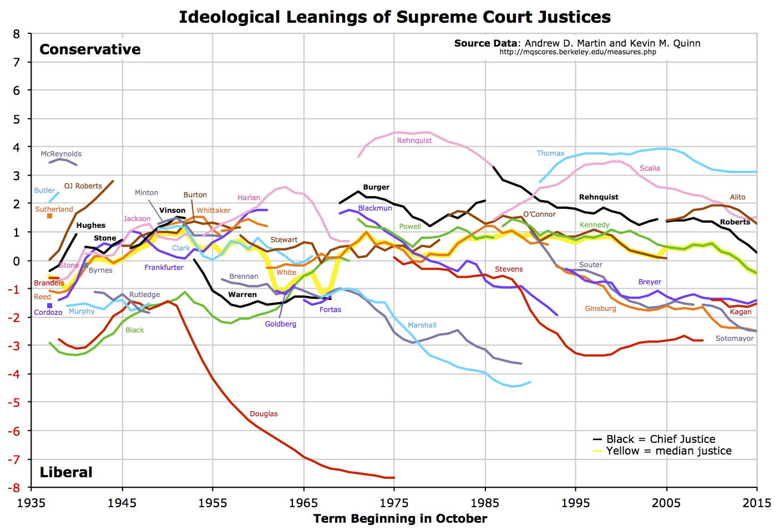

Slide 15
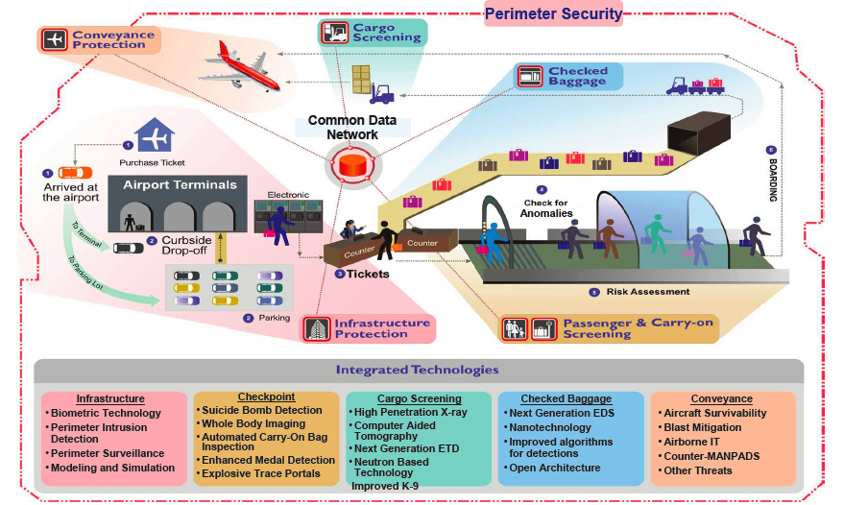
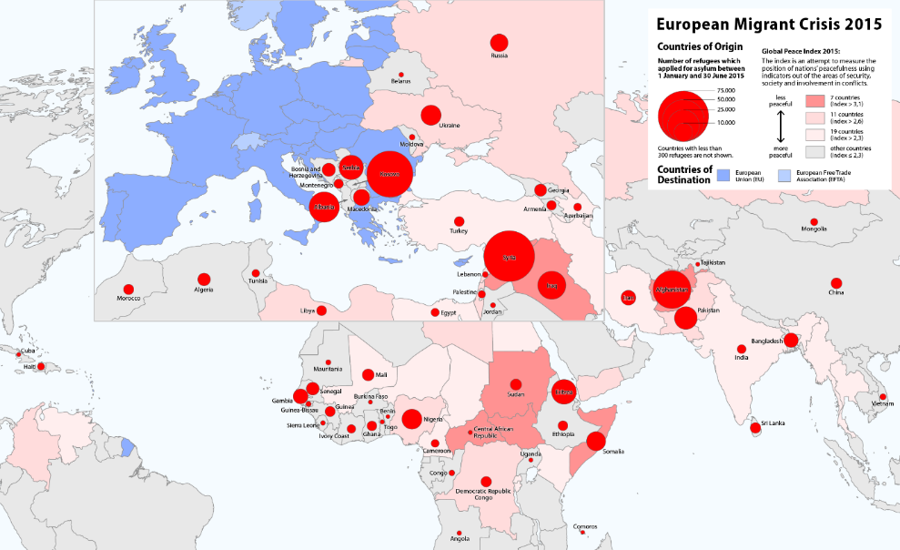

Slide 16
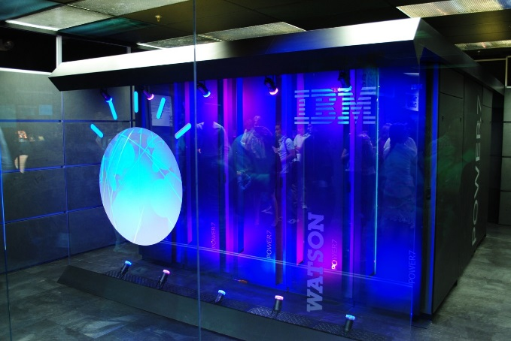

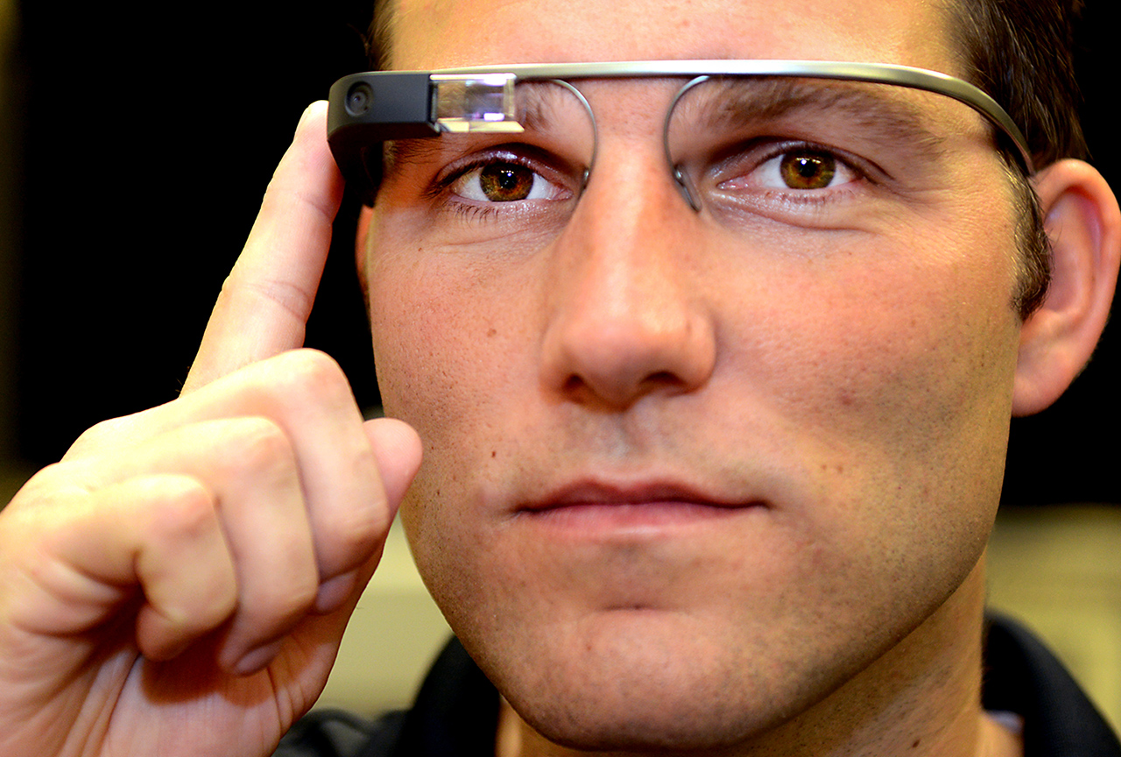

Slide 17
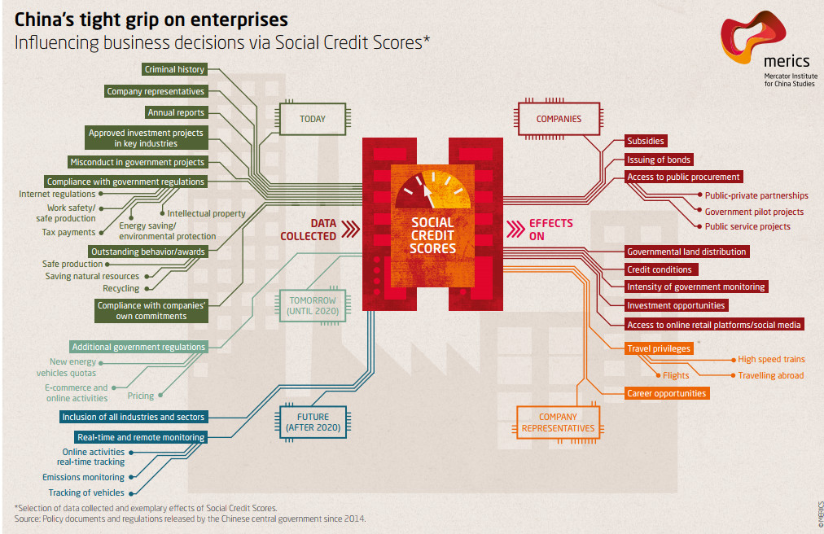

Slide 18
Big Data bestaat niet
‘Big Data refers to the exponential growth both in the availability and in the automated use of information: it refers to gigantic digital datasets held by corporations, governments and other large organisations, which are then extensively analysed (hence the name: analytics100) using computer algorithms. Big Data can be used to identify more general trends and correlations but it can also be processed in order to directly affect individuals.’
Article 29 Working Part
‘Big Data is a term which refers to the enormous increase in access to and automated use of information. It refers to the gigantic amounts of digital data controlled by companies, authorities and other large organizations which are subjected to extensive analysis based on the use of algorithms. Big Data may be used to identify general trends and correlations, but it can also be used such that it affects individuals directly.’
International Working Group on Data Protection in Telecommunication
“Big Data means large amounts of different types of data produced at high speed from multiple sources, whose handling and analysis require new and more powerful processors and algorithms. Not all of these data are personal, but many players in the digital economy increasingly rely on the large scale collection of and trade in personal information. As well as benefits, these growing markets pose specific risks to individual’s rights to privacy and to data protection.’
European Data Protection Supervisor
“There are many definitions of ‘Big Data’ which may differ depending on whether you are a computer scientist, a financial analyst, or an entrepreneur pitching an idea to a venture capitalist. Most definitions reflect the growing technological ability to capture, aggregate, and process an ever-greater volume, velocity, and variety of data. In other words, ‘data is now available faster, has greater coverage and scope, and includes new types of observations and measurements that previously were not available.’
Podesta Report
“Big Data refers to datasets whose size is beyond the ability of typical database software tools to capture, store, manage and analyze.”
Het McKinsey Global Institute (2011: 1) http://ec.europa.eu/justice/data-protection/article-29/documentation/opinion-recommendation/

Slide 19
Big Data is defined “collected and processed open datasets, which are defined by quantity, plurality of data formats and data origination and processing speed.”
De autoriteit gegevensbescherming van Estland
“In August 2014, a definition of the term ‘Big Data’ was adopted by the French General Commission on terminology and neology (Commission générale de terminologie et de néologie). The official translation of this term in French is ‘mégadonnées’ and the definition is “data, structured or otherwise, whose very large volume require appropriate analytical tools.”
De autoriteit gegevensbescherming van Frankrijk
“Big Data stems from the collection of large structured or unstructured datasets, the possible merger of such datasets as well as the analysis of these data through computer algorithms. It usually refers to datasets which cannot be stored, managed and analysed with average technical means due to their size. Personal data can also be a part of Big Data but Big Data usually extends beyond that, containing aggregated and anonymous data.”
De autoriteit gegevensbescherming van Luxemburg
“Big Data is all about collecting as much information as possible; storing it in ever larger databases; combining data that is collected for different purposes; and applying algorithms to find correlations and unexpected new information.”
De autoriteit gegevensbescherming van Nederland
“Big Data is a broad term for processing of large amounts of different types of data, including personal data, acquired from multiple sources in various formats. Big Data revolves around predictive analytics – acquiring new knowledge from large data sets which requires new and more powerful processing applications.”
De autoriteit gegevensbescherming van Slovenië
Big Data is “repurposing data; using algorithms to find correlations in datasets rather than constructing traditional queries; and bringing together data from a variety of sources, including structured and unstructured data.”
De autoriteit gegevensbescherming van het Verenigd Koninkrijk
“the concept is used for situations where large amounts of data are gathered in order to be made available for different purposes, not always precisely determined in advance.”
De autoriteit gegevensbescherming van Zweden

Slide 20
Koepelterm
‘Open Data’,
‘Hergebruik’,
‘Internet der Dingen’,
‘Slimme Toepassingen’,
‘Profileren’,
‘Algoritmes’
‘Cloud Computing’
Machine learning
Datafication
Commodification
Securitisation

Slide 22

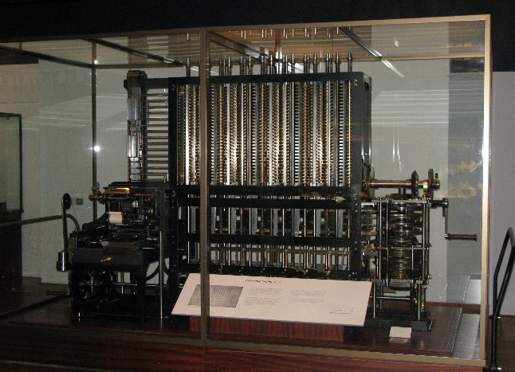
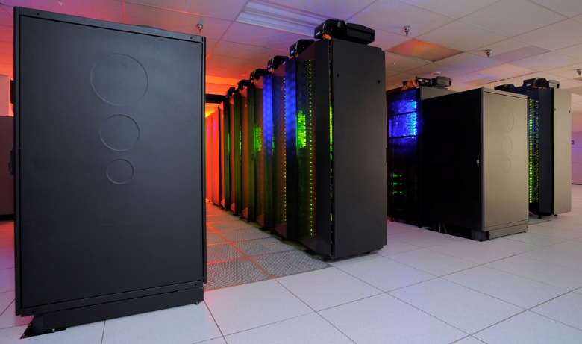

Slide 23
Graduele factoren
Weinig data ------------------------------------------------------ Veel data
Weinig databronnen --------------------------------------- Veel databronnen
Lage analysesnelheid ---------------------------------- Hoge analysesnelheid

Slide 24
Drie fases
Verzamelen: in de eerste fase worden gegevens verzameld uit verschillende bronnen en vervolgens opslagen, al dan niet in de cloud.
Analyseren: in de tweede fase worden de verzamelde gegevens gecategoriseerd, geanalyseerd, bijvoorbeeld door middel van slimme algoritmes, en vervolgens in patronen of profielen gegoten.
Gebruik: in de derde fase worden de algemene profielen, verbanden en patronen gebruikt voor het maken van beslissingen en keuzes.

Slide 25
Tien adagia
The more, the merrier:
Quantity over quality:
Dirty data is hot:
Old data is new data:
Gathering data is cheap, storing is cheaper, analysing is cheapest:
Correlation over causation:
Anything can say something about everything and everything can say something about anything:
The future is now:
No harm in trying:
No mountain too high:

Slide 26
Risico’s
Effectiviteit
  Mass Surveillance
  Predictive Policing: Aanwĳ zingen dat predictive policing uiteindelĳ k leidt tot minder (stĳ gende) criminaliteit hebben we niet kunnen vinden (Politieacademie 2017).
  Belastingdienst: ‘Uit analyse van de 42 projecten in de Investeringsagenda-projectportfolio blijkt dat 36% van de projecten de status ‘vertraagd’ of ‘geannuleerd’ heeft. Als we meer in detail kijken naar wijzigingen van planningsdata (ook van inmiddels afgeronde projecten), dan blijkt dat bijna 60% van de projecten vertraging heeft opgelopen of is geannuleerd.’
  Reclames
  Google Flu

Slide 27
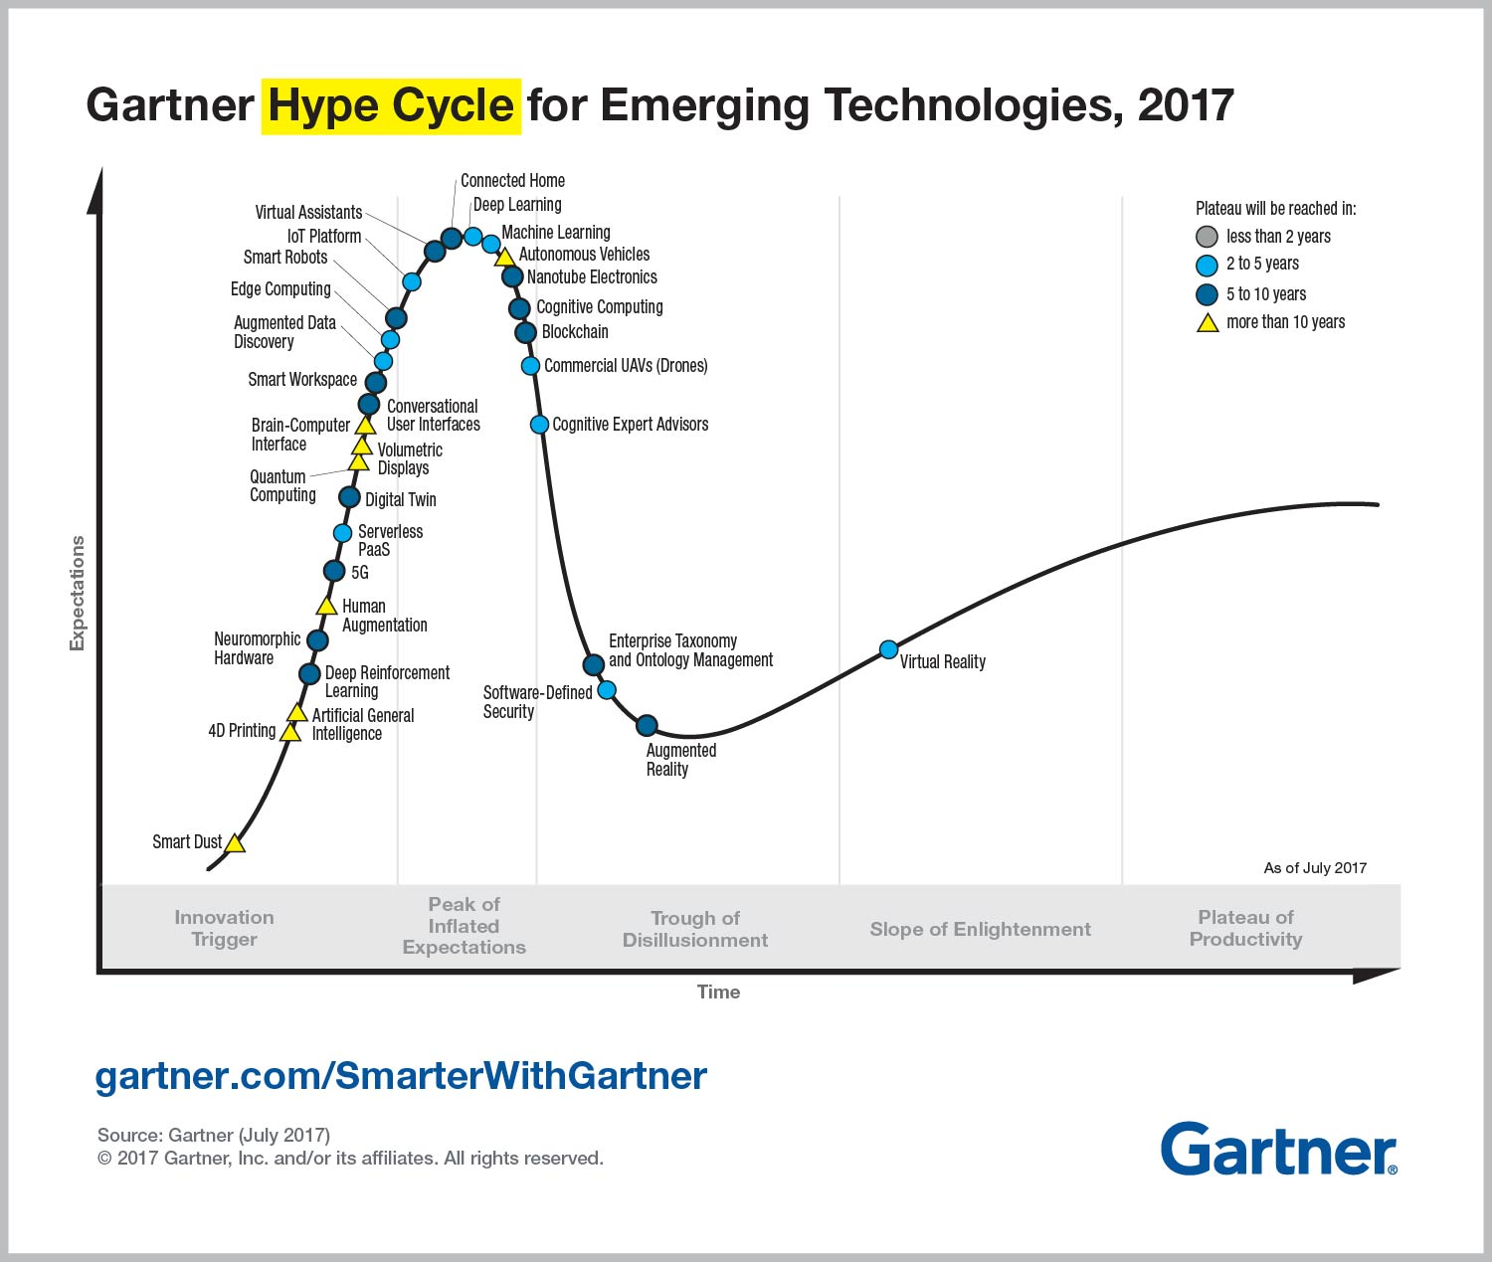

Slide 28
Gebrekkige analyse
de representativiteit van de data
Onderzoeksmethodologie
Wijze van vragen stellen > open sources
Algoritmes zelf gebiased
updaten van datasets
Bij veel databases ontbreken de zogenoemde meta-data
Categoriseren van data is niet neutraal
Met Dirty Data werken is nog niet zo makkelijk
Statische correlaties zijn geen causale verbanden
Falsificatie ontbreekt

Slide 29
Voorspellingen
Het ideaal van Borges
Predictive
  Valse positieven
  Valse negatieve
Verabsolutering van voorspellingen

Slide 30
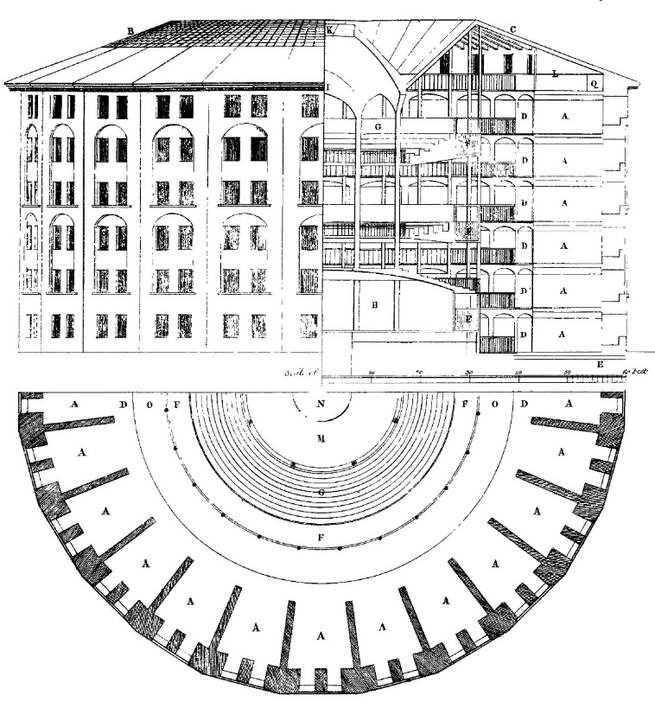

Slide 31
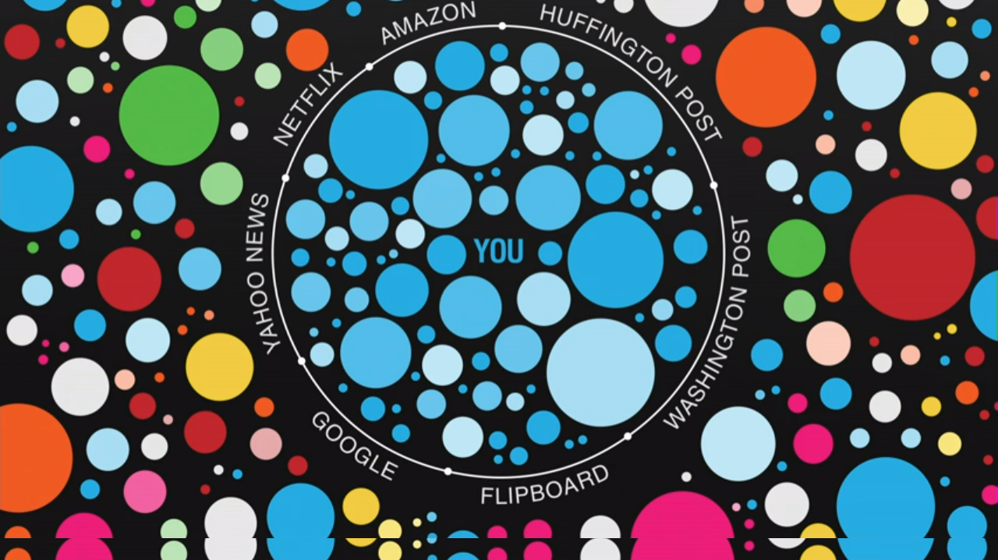

Slide 32


Slide 33


Slide 34


Slide 35
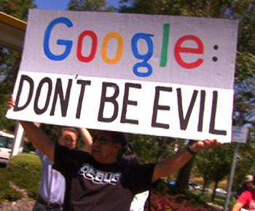



Slide 36

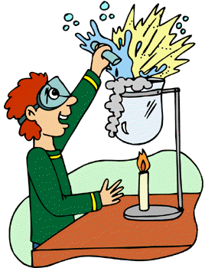

Slide 37

Pauze

Slide 38
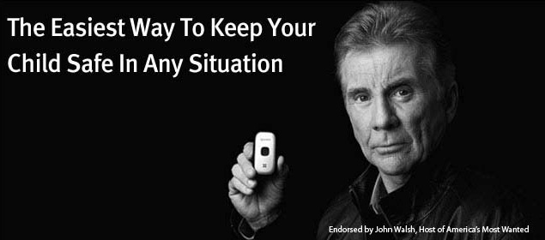
Casus 4
Een ouder vermoedt dat zijn kind aan de drugs is. Mag hij de kamer doorzoeken, zijn e-mails lezen en een tracking device plaatsen?

Slide 39
Ik heb niets te verbergen

Slide 40
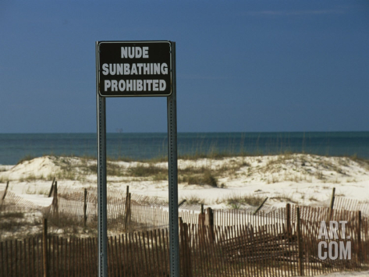
Vraag 2
Is iemand naakt zien een privacyschending voor jou?

Slide 41
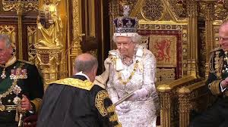
Vertrouw je de staat om je privacy te beschermen?
Vraag 3

Slide 42


Icons

Slide 43
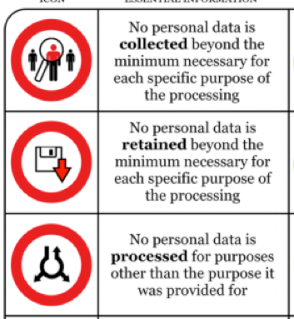
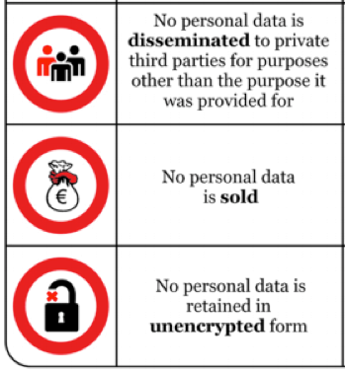
Icons

Slide 44
(2) Definitions of Privacy
Value – no value
Intrinsic value – instrumental value
Positive value – Negative value (feminism, nothing to hide, economic argument)
Universal value – contextual value – individual value
Absolute value – relative value
Individual value – societal/group value
Indiviudal’s right – other’s duty
Private domain – public domain
Personal data – non-personal data
Negative liberty – positive liberty
Acces - control
Bodily integrity- mind reading
Against states, companies or other individuals

Slide 45
(2) Definities van Privacy
Disciplinaire benadering
  Informatica
  Recht
  Filosofie
  Economie
  Geneeskunde
  Architectuur
  Geschiedenis
  Antropologie
  Sociologie

Slide 46
De AVG

Slide 47
Is het recht op gegevensbescherming hetzelfde als het recht op privacy?
HANDVEST VAN DE GRONDRECHTEN VAN DE EUROPESE UNIE
Artikel 7 Eerbiediging van het privé-leven en het familie- en gezinsleven
Eenieder heeft recht op eerbiediging van zijn privé-leven, zijn familie- en gezinsleven, zijn woning en zijn communicatie.
Artikel 8 Bescherming van persoonsgegevens
1. Eenieder heeft recht op bescherming van de hem betreffende persoonsgegevens.
2. Deze gegevens moeten eerlijk worden verwerkt, voor bepaalde doeleinden en met toestemming van de betrokkene of op basis van een andere gerechtvaardigde grondslag waarin de wet voorziet. Eenieder heeft recht op toegang tot de over hem verzamelde gegevens en op rectificatie daarvan.
3. Een onafhankelijke autoriteit ziet toe op de naleving van deze regels.

Slide 48
Wat zijn persoonsgegevens?
Artikel 4 Definities Voor de toepassing van deze verordening wordt verstaan onder:
1) „persoonsgegevens”:alle informatie over een geïdentificeerde of identificeerbare natuurlijke persoon („de betrokkene”); als identificeerbaar wordt beschouwd een natuurlijke persoon die direct of indirect kan worden geïdentificeerd, met name aan de hand van een identificator zoals een naam, een identificatienummer, locatiegegevens, een online identificator of van een of meer elementen die kenmerkend zijn voor de fysieke, fysiologische, genetische, psychische, economische, culturele of sociale identiteit van die natuurlijke persoon;

Slide 49
Wat zijn persoonsgegevens?
1. Direct en indirect persoonsgegeven
2. Privé en openbare persoonsgegeven
3. Gevoeling en ongevoelig persoonsgegeven
4. Indentificerende en identificeerbare persoonsgegeven
5. Identificeerbaarheid en individualiseerbaarheid

Slide 50
Wat zijn persoonsgegevens?
Encryptie
Pseudonimiseren
Anonimiseren
Aggregeren
Rechtspersonen – overleden personen – nog te geboren worden personen

Slide 51
Wat is verwerken?
Artikel 4 Definities Voor de toepassing van deze verordening wordt verstaan onder:
2) „verwerking”: een bewerking of een geheel van bewerkingen met betrekking tot persoonsgegevens of een geheel van persoonsgegevens, al dan niet uitgevoerd via geautomatiseerde procedés, zoals het verzamelen, vastleggen, ordenen, structureren, opslaan, bijwerken of wijzigen, opvragen, raadplegen, gebruiken, verstrekken door middel van doorzending, verspreiden of op andere wijze ter beschikking stellen, aligneren of combineren, afschermen, wissen of vernietigen van gegevens;

Slide 52
Wat is verwerken?
Artikel 2 Materieel toepassingsgebied
1.Deze verordening is van toepassing op de geheel of gedeeltelijk geautomatiseerde verwerking, alsmede op de verwerking van persoonsgegevens die in een bestand zijn opgenomen of die bestemd zijn om daarin te worden opgenomen.
Artikel 4 Definities
6) „bestand”:elk gestructureerd geheel van persoonsgegevens die volgens bepaalde criteria toegankelijk zijn, ongeacht of dit geheel gecentraliseerd of gedecentraliseerd is dan wel op functionele of geografische gronden is verspreid;

Slide 53
Wie is de verantwoordelijke?
Artikel 4 Definities Voor de toepassing van deze verordening wordt verstaan onder:
7) „verwerkingsverantwoordelijke”: een natuurlijke persoon of rechtspersoon, een overheidsinstantie, een dienst of een ander orgaan die/dat, alleen of samen met anderen, het doel van en de middelen voor de verwerking van persoonsgegevens vaststelt; wanneer de doelstellingen van en de middelen voor deze verwerking in het Unierecht of het lidstatelijke recht worden vastgesteld, kan daarin worden bepaald wie de verwerkingsverantwoordelijke is of volgens welke criteria deze wordt aangewezen;

Slide 54
Wie is de verantwoordelijke?
Artikel 4 Definities Voor de toepassing van deze verordening wordt verstaan onder:
8) „verwerker”: een natuurlijke persoon of rechtspersoon, een overheidsinstantie, een dienst of een ander orgaan die/ dat ten behoeve van de verwerkingsverantwoordelijke persoonsgegevens verwerkt; ;

Slide 55
Waar is de AVG van toepassing?
Artikel 3 Territoriaal toepassingsgebied
1. Deze verordening is van toepassing op de verwerking van persoonsgegevens in het kader van de activiteiten van een vestiging van een verwerkingsverantwoordelijke of een verwerker in de Unie, ongeacht of de verwerking in de Unie al dan niet plaatsvindt.
2. Deze verordening is van toepassing op de verwerking van persoonsgegevens van betrokkenen die zich in de Unie bevinden, door een niet in de Unie gevestigde verwerkingsverantwoordelijke of verwerker, wanneer de verwerking verband houdt met:
a) het aanbieden van goederen of diensten aan deze betrokkenen in de Unie, ongeacht of een betaling door de betrokkenen is vereist; of
b) het monitoren van hun gedrag, voor zover dit gedrag in de Unie plaatsvindt.
3. Deze verordening is van toepassing op de verwerking van persoonsgegevens door een verwerkingsverantwoordelijke die niet in de Unie is gevestigd, maar op een plaats waar krachtens het internationaal publiekrecht het lidstatelijke recht van toepassing is.

Slide 56
Waar is de AVG van toepassing?

Slide 57
Uitzondering
Artikel 2 Materieel toepassingsgebied
2.Deze verordening is niet van toepassing op de verwerking van persoonsgegevens:
a) in het kader van activiteiten die buiten de werkingssfeer van het Unierecht vallen;
b) door de lidstaten bij de uitvoering van activiteiten die binnen de werkingssfeer van titel V, hoofdstuk 2, VEU vallen;
c) door een natuurlijke persoon bij de uitoefening van een zuiver persoonlijke of huishoudelijke activiteit;
d) door de bevoegde autoriteiten met het oog op de voorkoming, het onderzoek, de opsporing en de vervolging van strafbare feiten of de tenuitvoerlegging van straffen, met inbegrip van de bescherming tegen en de voorkoming van gevaren voor de openbare veiligheid.
3.Op de verwerking van persoonsgegevens door de instellingen, organen en instanties van de Unie is Verordening (EG) nr. 45/2001 van toepassing. Verordening (EG) nr. 45/2001 en andere rechtshandelingen van de Unie die van toepassing zijn op een dergelijke verwerking van persoonsgegevens worden overeenkomstig artikel 98 aan de beginselen en regels van de onderhavige verordening aangepast.
4.Deze verordening laat de toepassing van Richtlijn 2000/31/EG, en met name van de regels in de artikelen 12 tot en met 15 van die richtlijn betreffende de aansprakelijkheid van als tussenpersoon optredende dienstverleners onverlet.

Slide 58
Uitzondering
HOOFDSTUK III Rechten van de betrokkene
Afdeling 5 Beperkingen
Artikel 23 Beperkingen
1.De reikwijdte van de verplichtingen en rechten als bedoeld in de artikelen 12 tot en met 22 en artikel 34, alsmede in artikel 5 kan, voor zover de bepalingen van die artikelen overeenstemmen met de rechten en verplichtingen als bedoeld in de artikelen 12 tot en met 20, worden beperkt door middel van Unierechtelijke of lidstaatrechtelijke bepalingen die op de verwerkingsverantwoordelijke of de verwerker van toepassing zijn, op voorwaarde dat die beperking de wezenlijke inhoud van de grondrechten en fundamentele vrijheden onverlet laat en in een democratische samenleving een noodzakelijke en evenredige maatregel is ter waarborging van:

Slide 59
Uitzondering
a) de nationale veiligheid;
b) landsverdediging;
c) de openbare veiligheid;
d) de voorkoming, het onderzoek, de opsporing en de vervolging van strafbare feiten of de tenuitvoerlegging van straffen, met inbegrip van de bescherming tegen en de voorkoming van gevaren voor de openbare veiligheid;
e) andere belangrijke doelstellingen van algemeen belang van de Unie of van een lidstaat, met name een belangrijk economisch of financieel belang van de Unie of van een lidstaat, met inbegrip van monetaire, budgettaire en fiscale aangelegenheden, volksgezondheid en sociale zekerheid;
f) de bescherming van de onafhankelijkheid van de rechter en gerechtelijke procedures;
g )de voorkoming, het onderzoek, de opsporing en de vervolging van schendingen van de beroepscodes voor gereglementeerde beroepen;
h) een taak op het gebied van toezicht, inspectie of regelgeving die verband houdt, al is het incidenteel, met de uitoefening van het openbaar gezag in de in de punten a), tot en met e) en punt g) bedoelde gevallen;
i) de bescherming van de betrokkene of van de rechten en vrijheden van anderen;
j) de inning van civielrechtelijke vorderingen.

Slide 60
Specifieke regelingen
Artikel 85 Verwerking en vrijheid van meningsuiting en van informatie
Artikel 86 Verwerking en recht van toegang van het publiek tot officiële documenten
Artikel 87 Verwerking van het nationaal identificatienummer
Artikel 88 Verwerking in het kader van de arbeidsverhouding
Artikel 89 Waarborgen en afwijkingen in verband met verwerking met het oog op archivering in het algemeen belang, wetenschappelijk of historisch onderzoek of statistische doeleinden
Artikel 90 Geheimhoudingsplicht
Artikel 91 Bestaande gegevensbeschermingsregels van kerken en religieuze verenigingen
Artikel 95 Verhouding tot Richtlijn 2002/58/EG

Slide 61
Algemene beginselen
De AVG wordt veelal gezien als invulling van art 8 Handvest. Uiteindelijk is dat het kader dat boven de AVG uitgaat.
Bij gegevensverwerking moet dus in ieder geval worden voldaan aan het mensenrechten/fundamentele rechten kader:
1. Noodzakelijk
2. Proportionaliteit
3. Subsidiariteit
4. Effectiviteit
Onder het EVRM geldt nog het vereiste van
5. Wettelijke basis
6. Algemeen belang

Slide 62
Fair Information Principles
Artikel 5 Beginselen inzake verwerking van persoonsgegevens
1.Persoonsgegevens moeten:
a)worden verwerkt op een wijze die ten aanzien van de betrokkene rechtmatig, behoorlijk en transparant is („rechtmatigheid, behoorlijkheid en transparantie”);
b) voor welbepaalde, uitdrukkelijk omschreven en gerechtvaardigde doeleinden worden verzameld en mogen vervolgens niet verder op een met die doeleinden onverenigbare wijze worden verwerkt; de verdere verwerking met het oog op archivering in het algemeen belang, wetenschappelijk of historisch onderzoek of statistische doeleinden wordt overeenkomstig artikel 89, lid 1, niet als onverenigbaar met de oorspronkelijke doeleinden beschouwd („doelbinding”);
c) toereikend zijn, ter zake dienend en beperkt tot wat noodzakelijk is voor de doeleinden waarvoor zij worden verwerkt („minimale gegevensverwerking”);
d)juist zijn en zo nodig worden geactualiseerd; alle redelijke maatregelen moeten worden genomen om de persoonsgegevens die, gelet op de doeleinden waarvoor zij worden verwerkt, onjuist zijn, onverwijld te wissen of te rectificeren („juistheid”);

Slide 63
Fair Information Principles
e) worden bewaard in een vorm die het mogelijk maakt de betrokkenen niet langer te identificeren dan voor de doeleinden waarvoor de persoonsgegevens worden verwerkt noodzakelijk is; persoonsgegevens mogen voor langere perioden worden opgeslagen voor zover de persoonsgegevens louter met het oog op archivering in het algemeen belang, wetenschappelijk of historisch onderzoek of statistische doeleinden worden verwerkt overeenkomstig artikel 89, lid 1, mits de bij deze verordening vereiste passende technische en organisatorische maatregelen worden getroffen om de rechten en vrijheden van de betrokkene te beschermen („opslagbeperking”);
f) door het nemen van passende technische of organisatorische maatregelen op een dusdanige manier worden verwerkt dat een passende beveiliging ervan gewaarborgd is, en dat zij onder meer beschermd zijn tegen ongeoorloofde of onrechtmatige verwerking en tegen onopzettelijk verlies, vernietiging of beschadiging („integriteit en vertrouwelijkheid”).
2.De verwerkingsverantwoordelijke is verantwoordelijk voor de naleving van lid 1 en kan deze aantonen („verantwoordingsplicht”).

Slide 64
Legitieme verwerkingsgrond
Artikel 6 Rechtmatigheid van de verwerking
1.De verwerking is alleen rechtmatig indien en voor zover aan ten minste een van de onderstaande voorwaarden is voldaan:
a) de betrokkene heeft toestemming gegeven voor de verwerking van zijn persoonsgegevens voor een of meer specifieke doeleinden;
b) de verwerking is noodzakelijk voor de uitvoering van een overeenkomst waarbij de betrokkene partij is, of om op verzoek van de betrokkene vóór de sluiting van een overeenkomst maatregelen te nemen;
c) de verwerking is noodzakelijk om te voldoen aan een wettelijke verplichting die op de verwerkingsverantwoordelijke rust;
d) de verwerking is noodzakelijk om de vitale belangen van de betrokkene of van een andere natuurlijke persoon te beschermen;
e) de verwerking is noodzakelijk voor de vervulling van een taak van algemeen belang of van een taak in het kader van de uitoefening van het openbaar gezag dat aan de verwerkingsverantwoordelijke is opgedragen;
f) de verwerking is noodzakelijk voor de behartiging van de gerechtvaardigde belangen van de verwerkingsverantwoordelijke of van een derde, behalve wanneer de belangen of de grondrechten en de fundamentele vrijheden van de betrokkene die tot bescherming van persoonsgegevens nopen, zwaarder wegen dan die belangen, met name wanneer de betrokkene een kind is.
De eerste alinea, punt f), geldt niet voor de verwerking door overheidsinstanties in het kader van de uitoefening van hun taken.

Slide 65
Legitieme verwerkingsgrond
Artikel 4 Definities
Voor de toepassing van deze verordening wordt verstaan onder:
1) „persoonsgegevens”: alle informatie over een geïdentificeerde of identificeerbare natuurlijke persoon („de betrokkene”); als identificeerbaar wordt beschouwd een natuurlijke persoon die direct of indirect kan worden geïdentificeerd, met name aan de hand van een identificator zoals een naam, een identificatienummer, locatiegegevens, een online identificator of van een of meer elementen die kenmerkend zijn voor de fysieke, fysiologische, genetische, psychische, economische, culturele of sociale identiteit van die natuurlijke persoon;

Slide 66
Legitieme verwerkingsgrond
Artikel 7 Voorwaarden voor toestemming
1.Wanneer de verwerking berust op toestemming, moet de verwerkingsverantwoordelijke kunnen aantonen dat de betrokkene toestemming heeft gegeven voor de verwerking van zijn persoonsgegevens.
2.Indien de betrokkene toestemming geeft in het kader van een schriftelijke verklaring die ook op andere aangelegenheden betrekking heeft, wordt het verzoek om toestemming in een begrijpelijke en gemakkelijk toegankelijke vorm en in duidelijke en eenvoudige taal zodanig gepresenteerd dat een duidelijk onderscheid kan worden gemaakt met de andere aangelegenheden. Wanneer een gedeelte van een dergelijke verklaring een inbreuk vormt op deze verordening, is dit gedeelte niet bindend.
3.De betrokkene heeft het recht zijn toestemming te allen tijde in te trekken. Het intrekken van de toestemming laat de rechtmatigheid van de verwerking op basis van de toestemming vóór de intrekking daarvan, onverlet. Alvorens de betrokkene zijn toestemming geeft, wordt hij daarvan in kennis gesteld. Het intrekken van de toestemming is even eenvoudig als het geven ervan.
4.Bij de beoordeling van de vraag of de toestemming vrijelijk kan worden gegeven, wordt onder meer ten sterkste rekening gehouden met de vraag of voor de uitvoering van een overeenkomst, met inbegrip van een dienstenovereenkomst, toestemming vereist is voor een verwerking van persoonsgegevens die niet noodzakelijk is voor de uitvoering van die overeenkomst.

Slide 67
Legitieme verwerkingsgrond
Artikel 8 Voorwaarden voor de toestemming van kinderen met betrekking tot diensten van de informatiemaatschappij
1.Wanneer artikel 6, lid 1, punt a), van toepassing is in verband met een rechtstreeks aanbod van diensten van de informatiemaatschappij aan een kind, is de verwerking van persoonsgegevens van een kind rechtmatig wanneer het kind ten minste 16 jaar is. Wanneer het kind jonger is dan 16 jaar is zulke verwerking slechts rechtmatig indien en voor zover de toestemming of machtiging tot toestemming in dit verband wordt verleend door de persoon die de ouderlijke verantwoordelijkheid voor het kind draagt. De lidstaten kunnen dienaangaande bij wet voorzien in een lagere leeftijd, op voorwaarde dat die leeftijd niet onder 13 jaar ligt.
2.Met inachtneming van de beschikbare technologie doet de verwerkingsverantwoordelijke redelijke inspanningen om in dergelijke gevallen te controleren of de persoon die de ouderlijke verantwoordelijkheid voor het kind draagt, toestemming heeft gegeven of machtiging tot toestemming heeft verleend.
3.Lid 1 laat het algemene overeenkomstenrecht van de lidstaten, zoals de regels inzake de geldigheid, de totstandkoming of de gevolgen van overeenkomsten ten opzichte van kinderen, onverlet.

Slide 68
Legitieme verwerkingsgrond bijzondere persoonsgegevens
Artikel 9 Verwerking van bijzondere categorieën van persoonsgegevens
1.Verwerking van persoonsgegevens waaruit ras of etnische afkomst, politieke opvattingen, religieuze of levensbeschouwelijke overtuigingen, of het lidmaatschap van een vakbond blijken, en verwerking van genetische gegevens, biometrische gegevens met het oog op de unieke identificatie van een persoon, of gegevens over gezondheid, of gegevens met betrekking tot iemands seksueel gedrag of seksuele gerichtheid zijn verboden.

Slide 69
Legitieme verwerkingsgrond bijzondere persoonsgegevens
2.Lid 1 is niet van toepassing wanneer aan een van de onderstaande voorwaarden is voldaan:
a) de betrokkene heeft uitdrukkelijke toestemming gegeven ….
b) de verwerking is noodzakelijk met het oog op de uitvoering van verplichtingen en de uitoefening van specifieke rechten van de verwerkingsverantwoordelijke of de betrokkene op het gebied van het arbeidsrecht en het socialezekerheids- en socialebeschermingsrecht ….
c) de verwerking is noodzakelijk ter bescherming van de vitale belangen van de betrokkene ….
d) de verwerking wordt verricht door een stichting, een vereniging of een andere instantie zonder winstoogmerk die op politiek, levensbeschouwelijk, godsdienstig of vakbondsgebied werkzaam is ….
e) de verwerking heeft betrekking op persoonsgegevens die kennelijk door de betrokkene openbaar zijn gemaakt;

Slide 70
Legitieme verwerkingsgrond bijzondere persoonsgegevens
f) de verwerking is noodzakelijk voor de instelling, uitoefening of onderbouwing van een rechtsvordering …
g) de verwerking is noodzakelijk om redenen van zwaarwegend algemeen belang …..
h) de verwerking is noodzakelijk voor doeleinden van preventieve of arbeidsgeneeskunde, voor de beoordeling van de arbeidsgeschiktheid van de werknemer, medische diagnosen ….
i) de verwerking is noodzakelijk om redenen van algemeen belang op het gebied van de volksgezondheid ……
j) de verwerking is noodzakelijk met het oog op archivering in het algemeen belang, wetenschappelijk of historisch onderzoek of statistische doeleinden ….

Slide 71
Legitieme gegevensdoorvoer
HOOFDSTUK V Doorgiften van persoonsgegevens aan derde landen of internationale organisaties
Artikel 44 Algemeen beginsel inzake doorgiften
Persoonsgegevens die worden verwerkt of die zijn bestemd om na doorgifte aan een derde land of een internationale organisatie te worden verwerkt, mogen slechts worden doorgegeven indien, onverminderd de overige bepalingen van deze verordening, de verwerkingsverantwoordelijke en de verwerker aan de in dit hoofdstuk neergelegde voorwaarden hebben voldaan; dit geldt ook voor verdere doorgiften van persoonsgegevens vanuit het derde land of een internationale organisatie aan een ander derde land of een andere internationale organisatie. Alle bepalingen van dit hoofdstuk worden toegepast opdat het door deze verordening voor natuurlijke personen gewaarborgde beschermingsniveau niet wordt ondermijnd.

Slide 72
(5) Legitieme gegevensdoorvoer
1. Adequaatheidsbesluit
2. Passende waarborgen
3. Uitzonderingen

Slide 73
(5) Legitieme gegevensdoorvoer
Andorra
Argentinië
Canada (voor het delen van informatie in de commerciële sector)
Faeröer Eilanden
Guernsey
Israël
Isle of Man
Jersey
Nieuw Zeeland
Zwitserland
Uruguay
Daarnaast zijn er specifieke afspraken over het delen van persoonsgegevens tussen landen in de strijd tegen georganiseerde misdaad en terrorisme.
Daarbij geldt dat voor Canada gegevens mogen worden doorgevoerd binnen de commerciële sector en is er een speciale regeling voor het delen van persoonsgegevens binnen de private sector met de Verenigde Staten van Amerika.

Slide 74
Plichten

Slide 75
1. Register
Artikel 30 Register van de verwerkingsactiviteiten
1.Elke verwerkingsverantwoordelijke en, in voorkomend geval, de vertegenwoordiger van de verwerkingsverantwoordelijke houdt een register van de verwerkingsactiviteiten die onder hun verantwoordelijkheid plaatsvinden. Dat register bevat alle volgende gegevens:
a)de naam en de contactgegevens van de verwerkingsverantwoordelijke en eventuele gezamenlijke verwerkingsverantwoordelijken, en, in voorkomend geval, van de vertegenwoordiger van de verwerkingsverantwoordelijke en van de functionaris voor gegevensbescherming;
b) de verwerkingsdoeleinden;
c) een beschrijving van de categorieën van betrokkenen en van de categorieën van persoonsgegevens;
d) de categorieën van ontvangers aan wie de persoonsgegevens zijn of zullen worden verstrekt, onder meer ontvangers in derde landen of internationale organisaties;
e) indien van toepassing, doorgiften van persoonsgegevens aan een derde land of een internationale organisatie, met inbegrip van de vermelding van dat derde land of die internationale organisatie en, in geval van de in artikel 49, lid 1, tweede alinea, bedoelde doorgiften, de documenten inzake de passende waarborgen;
f) indien mogelijk, de beoogde termijnen waarbinnen de verschillende categorieën van gegevens moeten worden gewist;
g) indien mogelijk, een algemene beschrijving van de technische en organisatorische beveiligingsmaatregelen als bedoeld in artikel 32, lid 1.

Slide 76
2. Gegevensbeschermingsbeleid
Artikel 24 Verantwoordelijkheid van de verwerkingsverantwoordelijke
1.Rekening houdend met de aard, de omvang, de context en het doel van de verwerking, alsook met de qua waarschijnlijkheid en ernst uiteenlopende risico's voor de rechten en vrijheden van natuurlijke personen, treft de verwerkingsverantwoordelijke passende technische en organisatorische maatregelen om te waarborgen en te kunnen aantonen dat de verwerking in overeenstemming met deze verordening wordt uitgevoerd. Die maatregelen worden geëvalueerd en indien nodig geactualiseerd.
2.Wanneer zulks in verhouding staat tot de verwerkingsactiviteiten, omvatten de in lid 1 bedoelde maatregelen een passend gegevensbeschermingsbeleid dat door de verwerkingsverantwoordelijke wordt uitgevoerd.
3.Het aansluiten bij goedgekeurde gedragscodes als bedoeld in artikel 40 of goedgekeurde certificeringsmechanismen als bedoeld in artikel 42 kan worden gebruikt als element om aan te tonen dat de verplichtingen van de verwerkingsverantwoordelijke zijn nagekomen.

Slide 77
3. Data Protection by design and default
Artikel 25 Gegevensbescherming door ontwerp en door standaardinstellingen
1.Rekening houdend met de stand van de techniek, de uitvoeringskosten, en de aard, de omvang, de context en het doel van de verwerking alsook met de qua waarschijnlijkheid en ernst uiteenlopende risico's voor de rechten en vrijheden van natuurlijke personen welke aan de verwerking zijn verbonden, treft de verwerkingsverantwoordelijke, zowel bij de bepaling van de verwerkingsmiddelen als bij de verwerking zelf, passende technische en organisatorische maatregelen, zoals pseudonimisering, die zijn opgesteld met als doel de gegevensbeschermingsbeginselen, zoals minimale gegevensverwerking, op een doeltreffende manier uit te voeren en de nodige waarborgen in de verwerking in te bouwen ter naleving van de voorschriften van deze verordening en ter bescherming van de rechten van de betrokkenen.

Slide 78
4. Transparantie
Artikel 5 Beginselen inzake verwerking van persoonsgegevens 1.Persoonsgegevens moeten:
a)worden verwerkt op een wijze die ten aanzien van de betrokkene rechtmatig, behoorlijk en transparant is („rechtmatigheid, behoorlijkheid en transparantie”);

Slide 79
5. Data Protection Impact Assessement
Artikel 35 Gegevensbeschermingseffectbeoordeling
1.Wanneer een soort verwerking, in het bijzonder een verwerking waarbij nieuwe technologieën worden gebruikt, gelet op de aard, de omvang, de context en de doeleinden daarvan waarschijnlijk een hoog risico inhoudt voor de rechten en vrijheden van natuurlijke personen voert de verwerkingsverantwoordelijke vóór de verwerking een beoordeling uit van het effect van de beoogde verwerkingsactiviteiten op de bescherming van persoonsgegevens. Eén beoordeling kan een reeks vergelijkbare verwerkingen bestrijken die vergelijkbare hoge risico's inhouden.
2.Wanneer een functionaris voor gegevensbescherming is aangewezen, wint de verwerkingsverantwoordelijke bij het uitvoeren van een gegevensbeschermingseffectbeoordeling diens advies in.
3.Een gegevensbeschermingseffectbeoordeling als bedoeld in lid 1 is met name vereist in de volgende gevallen:
a) een systematische en uitgebreide beoordeling van persoonlijke aspecten van natuurlijke personen, die is gebaseerd op geautomatiseerde verwerking, waaronder profilering, en waarop besluiten worden gebaseerd waaraan voor de natuurlijke persoon rechtsgevolgen zijn verbonden of die de natuurlijke persoon op vergelijkbare wijze wezenlijk treffen;
b) grootschalige verwerking van bijzondere categorieën van persoonsgegevens als bedoeld in artikel 9, lid 1, of van gegevens met betrekking tot strafrechtelijke veroordelingen en strafbare feiten als bedoeld in artikel 10; of
c) stelselmatige en grootschalige monitoring van openbaar toegankelijke ruimten.

Slide 80
5. Data Protection Impact Assessement
4.De toezichthoudende autoriteit stelt een lijst op van het soort verwerkingen waarvoor een gegevensbeschermingseffectbeoordeling overeenkomstig lid 1 verplicht is, en maakt deze openbaar. De toezichthoudende autoriteit deelt die lijsten mee aan het in artikel 68 bedoelde Comité.
5.De toezichthoudende autoriteit kan ook een lijst opstellen en openbaar maken van het soort verwerking waarvoor geen gegevensbeschermingseffectbeoordeling is vereist. De toezichthoudende autoriteit deelt deze lijst mee aan het Comité.
6.Wanneer de in de leden 4 en 5 bedoelde lijsten betrekking hebben op verwerkingen met betrekking tot het aanbieden van goederen of diensten aan betrokkenen of op het observeren van hun gedrag in verschillende lidstaten, of op verwerkingen die het vrije verkeer van persoonsgegevens in de Unie wezenlijk kunnen beïnvloeden, past de bevoegde toezichthoudende autoriteit voorafgaand aan de vaststelling van die lijsten het in artikel 63 bedoelde coherentiemechanisme toe.
7.De beoordeling bevat ten minste:
a) een systematische beschrijving van de beoogde verwerkingen en de verwerkingsdoeleinden, waaronder, in voorkomend geval, de gerechtvaardigde belangen die door de verwerkingsverantwoordelijke worden behartigd;
b) een beoordeling van de noodzaak en de evenredigheid van de verwerkingen met betrekking tot de doeleinden;
c) een beoordeling van de in lid 1 bedoelde risico's voor de rechten en vrijheden van betrokkenen; en
d) de beoogde maatregelen om de risico's aan te pakken, waaronder waarborgen, veiligheidsmaatregelen en mechanismen om de bescherming van persoonsgegevens te garanderen en om aan te tonen dat aan deze verordening is voldaan, met inachtneming van de rechten en gerechtvaardigde belangen van de betrokkenen en andere personen in kwestie.

Slide 81
6. Informatie aan het datasubject
Artikel 13 Te verstrekken informatie wanneer persoonsgegevens bij de betrokkene worden verzameld
1.Wanneer persoonsgegevens betreffende een betrokkene bij die persoon worden verzameld, verstrekt de verwerkingsverantwoordelijke de betrokkene bij de verkrijging van de persoonsgegevens al de volgende informatie:
a)de identiteit en de contactgegevens van de verwerkingsverantwoordelijke en, in voorkomend geval, van de vertegenwoordiger van de verwerkingsverantwoordelijke;
b) in voorkomend geval, de contactgegevens van de functionaris voor gegevensbescherming;
c) de verwerkingsdoeleinden waarvoor de persoonsgegevens zijn bestemd, alsook de rechtsgrond voor de verwerking;
d) de gerechtvaardigde belangen van de verwerkingsverantwoordelijke of van een derde, indien de verwerking op artikel 6, lid 1, punt f), is gebaseerd;
e) in voorkomend geval, de ontvangers of categorieën van ontvangers van de persoonsgegevens;
f) in voorkomend geval, dat de verwerkingsverantwoordelijke het voornemen heeft de persoonsgegevens door te geven aan een derde land of een internationale organisatie; of er al dan niet een adequaatheidsbesluit van de Commissie bestaat; of, in het geval van in artikel 46, artikel 47 of artikel 49, lid 1, tweede alinea, bedoelde doorgiften, welke de passende of geschikte waarborgen zijn, hoe er een kopie van kan worden verkregen of waar ze kunnen worden geraadpleegd.

Slide 82
6. Informatie aan het datasubject
2.Naast de in lid 1 bedoelde informatie verstrekt de verwerkingsverantwoordelijke de betrokkene bij de verkrijging van de persoonsgegevens de volgende aanvullende informatie om een behoorlijke en transparante verwerking te waarborgen:
a) de periode gedurende welke de persoonsgegevens zullen worden opgeslagen, of indien dat niet mogelijk is, de criteria ter bepaling van die termijn;
b) dat de betrokkene het recht heeft de verwerkingsverantwoordelijke te verzoeken om inzage van en rectificatie of wissing van de persoonsgegevens of beperking van de hem betreffende verwerking, alsmede het recht tegen de verwerking bezwaar te maken en het recht op gegevensoverdraagbaarheid;
c) wanneer de verwerking op artikel 6, lid 1, punt a), of artikel 9, lid 2, punt a), is gebaseerd, dat de betrokkene het recht heeft de toestemming te allen tijde in te trekken, zonder dat dit afbreuk doet aan de rechtmatigheid van de verwerking op basis van de toestemming vóór de intrekking daarvan;
d) dat de betrokkene het recht heeft klacht in te dienen bij een toezichthoudende autoriteit;
e) of de verstrekking van persoonsgegevens een wettelijke of contractuele verplichting is dan wel een noodzakelijke voorwaarde om een overeenkomst te sluiten, en of de betrokkene verplicht is de persoonsgegevens te verstrekken en wat de mogelijke gevolgen zijn wanneer deze gegevens niet worden verstrekt;
f) het bestaan van geautomatiseerde besluitvorming, met inbegrip van de in artikel 22, leden 1 en 4, bedoelde profilering, en, ten minste in die gevallen, nuttige informatie over de onderliggende logica, alsmede het belang en de verwachte gevolgen van die verwerking voor de betrokkene.

Slide 83
7. Functionaris voor gegevensbescherming
Artikel 37 Aanwijzing van de functionaris voor gegevensbescherming
1.De verwerkingsverantwoordelijke en de verwerker wijzen een functionaris voor gegevensbescherming aan in elk geval waarin:
a) de verwerking wordt verricht door een overheidsinstantie of overheidsorgaan, behalve in het geval van gerechten bij de uitoefening van hun rechterlijke taken;
b) een verwerkingsverantwoordelijke of de verwerker hoofdzakelijk is belast met verwerkingen die vanwege hun aard, hun omvang en/of hun doeleinden regelmatige en stelselmatige observatie op grote schaal van betrokkenen vereisen; of
c) de verwerkingsverantwoordelijke of de verwerker hoofdzakelijk is belast met grootschalige verwerking van bijzondere categorieën van gegevens uit hoofde van artikel 9 en van persoonsgegevens met betrekking tot strafrechtelijke veroordelingen en strafbare feiten als bedoeld in artikel 10.
2.Een concern kan één functionaris voor gegevensbescherming benoemen, mits de functionaris voor gegevensbescherming vanuit elke vestiging makkelijk te contacteren is.

Slide 84
7. Functionaris voor gegevensbescherming
3.Wanneer de verwerkingsverantwoordelijke of de verwerker een overheidsinstantie of overheidsorgaan is, kan één functionaris voor gegevensbescherming worden aangewezen voor verschillende dergelijke instanties of organen, met inachtneming van hun organisatiestructuur en omvang.
4.In andere dan de in lid 1 bedoelde gevallen kunnen of, indien dat Unierechtelijk of lidstaatrechtelijk is verplicht, moeten de verwerkingsverantwoordelijke of de verwerker of verenigingen en andere organen die categorieën van verwerkingsverantwoordelijken of verwerkers vertegenwoordigen, een functionaris voor gegevensbescherming aanwijzen. De functionaris voor gegevensbescherming kan optreden voor dergelijke verenigingen en andere organen die categorieën van verwerkingsverantwoordelijken of verwerkers vertegenwoordigen.
5.De functionaris voor gegevensbescherming wordt aangewezen op grond van zijn professionele kwaliteiten en, in het bijzonder, zijn deskundigheid op het gebied van de wetgeving en de praktijk inzake gegevensbescherming en zijn vermogen de in artikel 39 bedoelde taken te vervullen.
6.De functionaris voor gegevensbescherming kan een personeelslid van de verwerkingsverantwoordelijke of de verwerker zijn, of kan de taken op grond van een dienstverleningsovereenkomst verrichten.
7.De verwerkingsverantwoordelijke of de verwerker maakt de contactgegevens van de functionaris voor gegevensbescherming bekend en deelt die mee aan de toezichthoudende autoriteit.

Slide 85
8. Organisatorische veiligheidsmaatregelen
Artikel 32 Beveiliging van de verwerking
1.Rekening houdend met de stand van de techniek, de uitvoeringskosten, alsook met de aard, de omvang, de context en de verwerkingsdoeleinden en de qua waarschijnlijkheid en ernst uiteenlopende risico's voor de rechten en vrijheden van personen, treffen de verwerkingsverantwoordelijke en de verwerker passende technische en organisatorische maatregelen om een op het risico afgestemd beveiligingsniveau te waarborgen, die, waar passend, onder meer het volgende omvatten:
a) de pseudonimisering en versleuteling van persoonsgegevens;
b)het vermogen om op permanente basis de vertrouwelijkheid, integriteit, beschikbaarheid en veerkracht van de verwerkingssystemen en diensten te garanderen;
c) het vermogen om bij een fysiek of technisch incident de beschikbaarheid van en de toegang tot de persoonsgegevens tijdig te herstellen;
d) een procedure voor het op gezette tijdstippen testen, beoordelen en evalueren van de doeltreffendheid van de technische en organisatorische maatregelen ter beveiliging van de verwerking.

Slide 86
8. Organisatorische veiligheidsmaatregelen
  Authenticatie: Zorg dat er alleen toegang kan worden verkregen tot persoonsgegevens, bestanden en databases door middel van een persoonlijke code.
  Beperking: Zorg dat alleen die personen binnen je organisatie authenticatie- en toegangsrechten krijgen die dat ook echt nodig hebben.
  Logging: Hou goed bij wie er binnen je organisatie toegang heeft gekregen tot de persoonsgegevens.
  Automatisch uitloggen: Een andere maatregel kan zijn dat een computer waarop is ingelogd automatisch na een aantal minuten uitlogt als die niet meer wordt gebruikt; dit voorkomt dat als iemand is ingelogd en even naar een vergadering gaat, een ander persoon de computer kan gebruiken om toegang tot een database te krijgen.
  Clean desk: Ook doen steeds meer organisaties aan een clean-desk policy; na sluitingstijd worden alle documenten die niet zijn opgeborgen achter slot en grendel in de versnipperaar gegooid of alsnog opgeborgen, om zo te voorkomen dat gevoelige informatie rondslingert.
  Fysieke beveiliging: Natuurlijk is ook een fysieke vorm van veiligheid van belang. Als je als huisarts in een maatschap werkt, moet je zorgen dat het pand extra goed is beveiligd tegen inbrekers en dat de kast met patiëntendossiers niet met een eenvoudige hamer en bijtel is open te breken.

Slide 87
9. Technische veiligheidsmaatregelen
Versleuteling: Zorg dat hackers geen onbevoegde toegang kunnen krijgen tot de databases.
Automatische blokkade: Zorg dat als er drie keer een fout wachtwoord wordt ingevoerd, het apparaat dat poogt toegang te krijgen tot de database automatisch wordt geblokkeerd.
Voorlichting: Zorg dat je zowel je medewerkers als je klanten waarschuwt over de gevaren van hackers.
Encrypteren: Zorg dat als het toch fout gaat, de schade minimaal blijft. Dat kan bijvoorbeeld door de gegevens te encrypteren – daardoor kunnen de hackers die onbevoegde toegang hebben gekregen tot de database alsnog niets met de gegevens, omdat ze niet de sleutel hebben om de gegevens te decrypteren, of duurt het een tijd voordat zij de gegevens hebben gedecrypteerd, wat je tijd geeft om maatregelen te treffen.
Compartimentaliseren: Zorg dat je schotten plaatst tussen verschillende databases binnen je organisatie, die elk op een verschillende locatie staan, op verschillende servers staan en met verschillende technische maatregelen zijn beveiligd. Zo voorkom je dat als het hackers lukt een wachtwoord te bemachtigen en onbevoegd toegang te krijgen, zij slecht een klein deel van de gegevens kunnen zien en niet in een keer alle gegevens.
Blokkades: Zorg dat als het toch fout gaat, er obstakels worden opgeworpen, zodat het bijvoorbeeld onmogelijk of lastig wordt gemaakt om de database in zijn geheel te kopiëren of down te loaden.
Melding: Zorg dat als het toch fout gaat, je aan de meldplicht voldoet.

Slide 88
10. Meldplicht datalek
Artikel 33 Melding van een inbreuk in verband met persoonsgegevens aan de toezichthoudende autoriteit
1.Indien een inbreuk in verband met persoonsgegevens heeft plaatsgevonden, meldt de verwerkingsverantwoordelijke deze zonder onredelijke vertraging en, indien mogelijk, uiterlijk 72 uur nadat hij er kennis van heeft genomen, aan de overeenkomstig artikel 55 bevoegde toezichthoudende autoriteit, tenzij het niet waarschijnlijk is dat de inbreuk in verband met persoonsgegevens een risico inhoudt voor de rechten en vrijheden van natuurlijke personen. Indien de melding aan de toezichthoudende autoriteit niet binnen 72 uur plaatsvindt, gaat zij vergezeld van een motivering voor de vertraging.
2.De verwerker informeert de verwerkingsverantwoordelijke zonder onredelijke vertraging zodra hij kennis heeft genomen van een inbreuk in verband met persoonsgegevens.
3.In de in lid 1 bedoelde melding wordt ten minste het volgende omschreven of meegedeeld:
a) de aard van de inbreuk in verband met persoonsgegevens, waar mogelijk onder vermelding van de categorieën van betrokkenen en persoonsgegevensregisters in kwestie en, bij benadering, het aantal betrokkenen en persoonsgegevensregisters in kwestie;
b) de naam en de contactgegevens van de functionaris voor gegevensbescherming of een ander contactpunt waar meer informatie kan worden verkregen;
c) de waarschijnlijke gevolgen van de inbreuk in verband met persoonsgegevens;
d) de maatregelen die de verwerkingsverantwoordelijke heeft voorgesteld of genomen om de inbreuk in verband met persoonsgegevens aan te pakken, waaronder, in voorkomend geval, de maatregelen ter beperking van de eventuele nadelige gevolgen daarvan.
4.Indien en voor zover het niet mogelijk is om alle informatie gelijktijdig te verstrekken, kan de informatie zonder onredelijke vertraging in stappen worden verstrekt.
5.De verwerkingsverantwoordelijke documenteert alle inbreuken in verband met persoonsgegevens, met inbegrip van de feiten omtrent de inbreuk in verband met persoonsgegevens, de gevolgen daarvan en de genomen corrigerende maatregelen. Die documentatie stelt de toezichthoudende autoriteit in staat de naleving van dit artikel te controleren.

Slide 89
Rechten

Slide 90
1. Recht op inzage
Artikel 15 Recht van inzage van de betrokkene
1.De betrokkene heeft het recht om van de verwerkingsverantwoordelijke uitsluitsel te verkrijgen over het al dan niet verwerken van hem betreffende persoonsgegevens en, wanneer dat het geval is, om inzage te verkrijgen van die persoonsgegevens en van de volgende informatie:
a) de verwerkingsdoeleinden;
b) de betrokken categorieën van persoonsgegevens;
c) de ontvangers of categorieën van ontvangers aan wie de persoonsgegevens zijn of zullen worden verstrekt, met name ontvangers in derde landen of internationale organisaties;
d) indien mogelijk, de periode gedurende welke de persoonsgegevens naar verwachting zullen worden opgeslagen, of indien dat niet mogelijk is, de criteria om die termijn te bepalen;
e) dat de betrokkene het recht heeft de verwerkingsverantwoordelijke te verzoeken dat persoonsgegevens worden gerectificeerd of gewist, of dat de verwerking van hem betreffende persoonsgegevens wordt beperkt, alsmede het recht tegen die verwerking bezwaar te maken;
f) dat de betrokkene het recht heeft klacht in te dienen bij een toezichthoudende autoriteit;
g) wanneer de persoonsgegevens niet bij de betrokkene worden verzameld, alle beschikbare informatie over de bron van die gegevens;
h) het bestaan van geautomatiseerde besluitvorming, met inbegrip van de in artikel 22, leden 1 en 4, bedoelde profilering, en, ten minste in die gevallen, nuttige informatie over de onderliggende logica, alsmede het belang en de verwachte gevolgen van die verwerking voor de betrokkene.

Slide 91
2. Recht op informatie
Het individu heeft het recht om te weten welke gegevens er over hem worden verwerkt, hoe, waarom en door wie. Globaal kan hij vragen om de volgende informatie:
- de verwerkingsdoeleinden;
- de categorieën van persoonsgegevens;
- de ontvangers aan wie de persoonsgegevens zijn of zullen worden verstrekt;
- de bewaartermijn;
- de rechten van het datasubject
- hoe de verantwoordelijke aan de gegevens is gekomen
- als er computergestuurde besluiten worden genomen, de
logica achter die besluiten
-als de gegevens worden doorgevoerd naar buiten de EU, welke waarborgen daarvoor gelden.

Slide 92
3. Recht op kopie
Het individu heeft het recht op een kopie van de over hem verwerkte persoonsgegevens. Een voorbeeld is het opvragen van een patiëntendossier. Het kopie wordt bij voorkeur digitaal verstrekt, maar dat hoeft niet.
Redelijke kosten die worden gemaakt kunnen bij het individu in rekening worden gebracht.
De verantwoordelijke moet wel alle informatie verwijderen uit het dossier die de rechten van anderen in het gevaar kunnen brengen. Het kan dan gaan om informatie waarop intellectueel eigendom rust of om informatie die schade toebrengt aan de positie van anderen. Dat laatste kan bijvoorbeeld het geval zijn als in het dossier van een kind ook gevoelige en compromitterende informatie staat over de stiefvader. Die informatie moet dan worden weggelakt als het kind zijn dossier opvraagt.

Slide 93
4. Recht op dataportabiliteit
Artikel 20 Recht op overdraagbaarheid van gegevens
1.De betrokkene heeft het recht de hem betreffende persoonsgegevens, die hij aan een verwerkingsverantwoordelijke heeft verstrekt, in een gestructureerde, gangbare en machineleesbare vorm te verkrijgen, en hij heeft het recht die gegevens aan een andere verwerkingsverantwoordelijke over te dragen, zonder daarbij te worden gehinderd door de verwerkingsverantwoordelijke aan wie de persoonsgegevens waren verstrekt, indien:
a) de verwerking berust op toestemming uit hoofde van artikel 6, lid 1, punt a), of artikel 9, lid 2, punt a), of op een overeenkomst uit hoofde van artikel 6, lid 1, punt b);
en b) de verwerking via geautomatiseerde procedés wordt verricht.
2.Bij de uitoefening van zijn recht op gegevensoverdraagbaarheid uit hoofde van lid 1 heeft de betrokkene het recht dat de persoonsgegevens, indien dit technisch mogelijk is, rechtstreeks van de ene verwerkingsverantwoordelijke naar de andere worden doorgezonden.
3.De uitoefening van het in lid 1 van dit artikel bedoelde recht laat artikel 17 onverlet. Dat recht geldt niet voor de verwerking die noodzakelijk is voor de vervulling van een taak van algemeen belang of van een taak in het kader van de uitoefening van het openbaar gezag dat aan de verwerkingsverantwoordelijke is verleend.
4.Het in lid 1 bedoelde recht doet geen afbreuk aan de rechten en vrijheden van anderen.

Slide 94
5. Rectificeren en aanvullen van persoonsgegevens
Artikel 16 Recht op rectificatie
De betrokkene heeft het recht om van de verwerkingsverantwoordelijke onverwijld rectificatie van hem betreffende onjuiste persoonsgegevens te verkrijgen. Met inachtneming van de doeleinden van de verwerking heeft de betrokkene het recht vervollediging van onvolledige persoonsgegevens te verkrijgen, onder meer door een aanvullende verklaring te verstrekken.

Slide 95
5. Rectificeren en aanvullen van persoonsgegevens
Artikel 19 Kennisgevingsplicht inzake rectificatie of wissing van persoonsgegevens of verwerkingsbeperking
De verwerkingsverantwoordelijke stelt iedere ontvanger aan wie persoonsgegevens zijn verstrekt, in kennis van elke rectificatie of wissing van persoonsgegevens of beperking van de verwerking overeenkomstig artikel 16, artikel 17, lid 1, en artikel 18, tenzij dit onmogelijk blijkt of onevenredig veel inspanning vergt. De verwerkingsverantwoordelijke verstrekt de betrokkene informatie over deze ontvangers indien de betrokkene hierom verzoekt.

Slide 96
6. Recht om niet onderworpen te worden aan automatische besluitvorming
Artikel 22 Geautomatiseerde individuele besluitvorming, waaronder profilering
1.De betrokkene heeft het recht niet te worden onderworpen aan een uitsluitend op geautomatiseerde verwerking, waaronder profilering, gebaseerd besluit waaraan voor hem rechtsgevolgen zijn verbonden of dat hem anderszins in aanmerkelijke mate treft.
2.Lid 1 geldt niet indien het besluit:
a)noodzakelijk is voor de totstandkoming of de uitvoering van een overeenkomst tussen de betrokkene en een verwerkingsverantwoordelijke;
b) is toegestaan bij een Unierechtelijke of lidstaatrechtelijke bepaling die op de verwerkingsverantwoordelijke van toepassing is en die ook voorziet in passende maatregelen ter bescherming van de rechten en vrijheden en gerechtvaardigde belangen van de betrokkene; of
c) berust op de uitdrukkelijke toestemming van de betrokkene.
3.In de in lid 2, punten a) en c), bedoelde gevallen treft de verwerkingsverantwoordelijke passende maatregelen ter bescherming van de rechten en vrijheden en gerechtvaardigde belangen van de betrokkene, waaronder ten minste het recht op menselijke tussenkomst van de verwerkingsverantwoordelijke, het recht om zijn standpunt kenbaar te maken en het recht om het besluit aan te vechten.
4.De in lid 2 bedoelde besluiten worden niet gebaseerd op de in artikel 9, lid 1, bedoelde bijzondere categorieën van persoonsgegevens, tenzij artikel 9, lid 2, punt a) of g), van toepassing is en er passende maatregelen ter bescherming van de gerechtvaardigde belangen van de betrokkene zijn getroffen.

Slide 97
7. Recht om vergeten te worden
Artikel 17 Recht op gegevenswissing („recht op vergetelheid”)
1.De betrokkene heeft het recht van de verwerkingsverantwoordelijke zonder onredelijke vertraging wissing van hem betreffende persoonsgegevens te verkrijgen en de verwerkingsverantwoordelijke is verplicht persoonsgegevens zonder onredelijke vertraging te wissen wanneer een van de volgende gevallen van toepassing is:
a) de persoonsgegevens zijn niet langer nodig voor de doeleinden waarvoor zij zijn verzameld of anderszins verwerkt;
b) de betrokkene trekt de toestemming waarop de verwerking overeenkomstig artikel 6, lid 1, punt a), of artikel 9, lid 2, punt a), berust, in, en er is geen andere rechtsgrond voor de verwerking;
c) de betrokkene maakt overeenkomstig artikel 21, lid 1, bezwaar tegen de verwerking, en er zijn geen prevalerende dwingende gerechtvaardigde gronden voor de verwerking, of de betrokkene maakt bezwaar tegen de verwerking overeenkomstig artikel 21, lid 2;
d) de persoonsgegevens zijn onrechtmatig verwerkt;
e) de persoonsgegevens moeten worden gewist om te voldoen aan een in het Unierecht of het lidstatelijke recht neergelegde wettelijke verplichting die op de verwerkingsverantwoordelijke rust;
f) de persoonsgegevens zijn verzameld in verband met een aanbod van diensten van de informatiemaatschappij als bedoeld in artikel 8, lid 1.

Slide 98
7. Recht om vergeten te worden
2.Wanneer de verwerkingsverantwoordelijke de persoonsgegevens openbaar heeft gemaakt en overeenkomstig lid 1 verplicht is de persoonsgegevens te wissen, neemt hij, rekening houdend met de beschikbare technologie en de uitvoeringskosten, redelijke maatregelen, waaronder technische maatregelen, om verwerkingsverantwoordelijken die de persoonsgegevens verwerken, ervan op de hoogte te stellen dat de betrokkene de verwerkingsverantwoordelijken heeft verzocht om iedere koppeling naar, of kopie of reproductie van die persoonsgegevens te wissen.
3.De leden 1 en 2 zijn niet van toepassing voor zover verwerking nodig is:
a) voor het uitoefenen van het recht op vrijheid van meningsuiting en informatie;
b)voor het nakomen van een in een het Unierecht of het lidstatelijke recht neergelegde wettelijke verwerkingsverplichting die op de verwerkingsverantwoordelijke rust, of voor het vervullen van een taak van algemeen belang of het uitoefenen van het openbaar gezag dat aan de verwerkingsverantwoordelijke is verleend;
c) om redenen van algemeen belang op het gebied van volksgezondheid overeenkomstig artikel 9, lid 2, punten h) en i), en artikel 9, lid 3;
d) met het oog op archivering in het algemeen belang, wetenschappelijk of historisch onderzoek of statistische doeleinden overeenkomstig artikel 89, lid 1, voor zover het in lid 1 bedoelde recht de verwezenlijking van de doeleinden van die verwerking onmogelijk dreigt te maken of ernstig in het gedrang dreigt te brengen;
e) voor de instelling, uitoefening of onderbouwing van een rechtsvordering.

Slide 99
7. Recht om vergeten te worden
Artikel 19 Kennisgevingsplicht inzake rectificatie of wissing van persoonsgegevens of verwerkingsbeperking
De verwerkingsverantwoordelijke stelt iedere ontvanger aan wie persoonsgegevens zijn verstrekt, in kennis van elke rectificatie of wissing van persoonsgegevens of beperking van de verwerking overeenkomstig artikel 16, artikel 17, lid 1, en artikel 18, tenzij dit onmogelijk blijkt of onevenredig veel inspanning vergt. De verwerkingsverantwoordelijke verstrekt de betrokkene informatie over deze ontvangers indien de betrokkene hierom verzoekt.

Slide 100
8. Recht op bezwaar
Artikel 21 Recht van bezwaar
1.De betrokkene heeft te allen tijde het recht om vanwege met zijn specifieke situatie verband houdende redenen bezwaar te maken tegen de verwerking van hem betreffende persoonsgegevens op basis van artikel 6, lid 1, onder e) of f), van artikel 6, lid 1, met inbegrip van profilering op basis van die bepalingen. De verwerkingsverantwoordelijke staakt de verwerking van de persoonsgegevens tenzij hij dwingende gerechtvaardigde gronden voor de verwerking aanvoert die zwaarder wegen dan de belangen, rechten en vrijheden van de betrokkene of die verband houden met de instelling, uitoefening of onderbouwing van een rechtsvordering.
2.Wanneer persoonsgegevens ten behoeve van direct marketing worden verwerkt, heeft de betrokkene te allen tijde het recht bezwaar te maken tegen de verwerking van hem betreffende persoonsgegevens voor dergelijke marketing, met inbegrip van profilering die betrekking heeft op direct marketing.
3.Wanneer de betrokkene bezwaar maakt tegen verwerking ten behoeve van direct marketing, worden de persoonsgegevens niet meer voor deze doeleinden verwerkt.

Slide 101
9. Recht op beperking
Artikel 18 Recht op beperking van de verwerking
1.De betrokkene heeft het recht van de verwerkingsverantwoordelijke de beperking van de verwerking te verkrijgen indien een van de volgende elementen van toepassing is:
a)de juistheid van de persoonsgegevens wordt betwist door de betrokkene, gedurende een periode die de verwerkingsverantwoordelijke in staat stelt de juistheid van de persoonsgegevens te controleren;
b) de verwerking is onrechtmatig en de betrokkene verzet zich tegen het wissen van de persoonsgegevens en verzoekt in de plaats daarvan om beperking van het gebruik ervan;
c) de verwerkingsverantwoordelijke heeft de persoonsgegevens niet meer nodig voor de verwerkingsdoeleinden, maar de betrokkene heeft deze nodig voor de instelling, uitoefening of onderbouwing van een rechtsvordering;
d) de betrokkene heeft overeenkomstig artikel 21, lid 1, bezwaar gemaakt tegen de verwerking, in afwachting van het antwoord op de vraag of de gerechtvaardigde gronden van de verwerkingsverantwoordelijke zwaarder wegen dan die van de betrokkene.

Slide 102
9. Recht op beperking
Artikel 19 Kennisgevingsplicht inzake rectificatie of wissing van persoonsgegevens of verwerkingsbeperking
De verwerkingsverantwoordelijke stelt iedere ontvanger aan wie persoonsgegevens zijn verstrekt, in kennis van elke rectificatie of wissing van persoonsgegevens of beperking van de verwerking overeenkomstig artikel 16, artikel 17, lid 1, en artikel 18, tenzij dit onmogelijk blijkt of onevenredig veel inspanning vergt. De verwerkingsverantwoordelijke verstrekt de betrokkene informatie over deze ontvangers indien de betrokkene hierom verzoekt.

Slide 103
10. Klachtrecht
Artikel 77 Recht om klacht in te dienen bij een toezichthoudende autoriteit
1.Onverminderd andere mogelijkheden van administratief beroep of een voorziening in rechte, heeft iedere betrokkene het recht een klacht in te dienen bij een toezichthoudende autoriteit, met name in de lidstaat waar hij gewoonlijk verblijft, hij zijn werkplek heeft of waar de beweerde inbreuk is begaan, indien hij van mening is dat de verwerking van hem betreffende persoonsgegevensinbreuk maakt op deze verordening.
2.De toezichthoudende autoriteit waarbij de klacht is ingediend, stelt de klager in kennis van de voortgang en het resultaat van de klacht, alsmede van de mogelijke voorziening in rechte overeenkomstig artikel 78.

Slide 104
10. Klachtrecht
Artikel 78 Recht om een doeltreffende voorziening in rechte in te stellen tegen een toezichthoudende autoriteit
1.Onverminderd andere mogelijkheden van administratief of buitengerechtelijk beroep, heeft iedere natuurlijke persoon of rechtspersoon het recht om tegen een hem betreffend juridisch bindend besluit van een toezichthoudende autoriteit een doeltreffende voorziening in rechte in te stellen.
2.Onverminderd andere mogelijkheden van administratief of buitengerechtelijk beroep heeft iedere betrokkene het recht om een doeltreffende voorziening in rechte in te stellen indien de overeenkomstig de artikelen 55 en 56 bevoegde toezichthoudende autoriteit een klacht niet behandelt of de betrokkene niet binnen drie maanden in kennis stelt van de voortgang of het resultaat van de uit hoofde van artikel 77 ingediende klacht.
3.Een procedure tegen een toezichthoudende autoriteit wordt ingesteld bij de gerechten van de lidstaat waar de toezichthoudende autoriteit is gevestigd.
4.Wanneer een procedure wordt ingesteld tegen een besluit van een toezichthoudende autoriteit waaraan een advies of een besluit van het Comité in het kader van het coherentiemechanisme is voorafgegaan, doet de toezichthoudende autoriteit dat advies of besluit aan de gerechten toekomen

Slide 105
10. Klachtrecht
Artikel 79 Recht om een doeltreffende voorziening in rechte in te stellen tegen een verwerkingsverantwoordelijke of een verwerker
1.Onverminderd andere mogelijkheden van administratief of buitengerechtelijk beroep, waaronder het recht uit hoofde van artikel 77 een klacht in te dienen bij een toezichthoudende autoriteit, heeft elke betrokkene het recht een doeltreffende voorziening in rechte in te stellen indien hij van mening is dat zijn rechten uit hoofde van deze verordening geschonden zijn ten gevolge van een verwerking van zijn persoonsgegevens die niet aan deze verordening voldoet.
2.Een procedure tegen een verwerkingsverantwoordelijke of een verwerker wordt ingesteld bij de gerechten van de lidstaat waar de verwerkingsverantwoordelijke of de verwerker een vestiging heeft. Een dergelijke procedure kan ook worden ingesteld bij de gerechten van de lidstaat waar de betrokkene gewoonlijk verblijft, tenzij de verwerkingsverantwoordelijke of de verwerker een overheidsinstantie van een lidstaat is die optreedt in de uitoefening van het overheidsgezag.

Slide 106
10. Klachtrecht
Artikel 80 Vertegenwoordiging van betrokkenen
1.De betrokkene heeft het recht een orgaan, organisatie of vereniging zonder winstoogmerk dat of die op geldige wijze volgens het recht van een lidstaat is opgericht, waarvan de statutaire doelstellingen het openbare belang dienen en dat of die actief is op het gebied van de bescherming van de rechten en vrijheden van de betrokkene in verband met de bescherming van diens persoonsgegevens, opdracht te geven de klacht namens hem in te dienen, namens hem de in artikelen 77, 78 en 79 bedoelde rechten uit te oefenen en namens hem het in artikel 82 bedoelde recht op schadevergoeding uit te oefenen, indien het lidstatelijke recht daarin voorziet.
2.De lidstaten kunnen bepalen dat een orgaan, organisatie of vereniging als bedoeld in lid 1 van dit artikel, over het recht beschikt om onafhankelijk van de opdracht van een betrokkene in die lidstaat klacht in te dienen bij de overeenkomstig artikel 77 bevoegde toezichthoudende autoriteit en de in de artikelen 78 en 79 bedoelde rechten uit te oefenen, indien het/zij van mening is dat de rechten van een betrokkene uit hoofde van deze verordening zijn geschonden ten gevolge van de verwerking

Slide 107
10. Klachtrecht
Artikel 82 Recht op schadevergoeding en aansprakelijkheid
1.Eenieder die materiële of immateriële schade heeft geleden ten gevolge van een inbreuk op deze verordening, heeft het recht om van de verwerkingsverantwoordelijke of de verwerker schadevergoeding te ontvangen voor de geleden schade.
2.Elke verwerkingsverantwoordelijke die bij verwerking is betrokken, is aansprakelijk voor de schade die wordt veroorzaakt door verwerking die inbreuk maakt op deze verordening. Een verwerker is slechts aansprakelijk voor de schade die door verwerking is veroorzaakt wanneer bij de verwerking niet is voldaan aan de specifiek tot verwerkers gerichte verplichtingen van deze verordening of buiten dan wel in strijd met de rechtmatige instructies van de verwerkingsverantwoordelijke is gehandeld.
3.Een verwerkingsverantwoordelijke of verwerker wordt van aansprakelijkheid op grond van lid 2 vrijgesteld indien hij bewijst dat hij op geen enkele wijze verantwoordelijk is voor het schadeveroorzakende feit.

Slide 108
Conflicten Big Data en AVG

Slide 109
Casus 6
Een zestienjarige komt bij de dokter en vraagt om anti-depressiva, omdat zij veel gepast wordt op school.
Moet de dokter de ouders en/of de school informeren?

Slide 110
Casus 7
De politie krijgt een tip dat iemand in een wijk met ongeveer 300 bewoners een aanslag drijgt te plegen.
Zou de politie alle communicatie van de bewoners van deze wijk moeten monitoren?

Slide 111

Google scant de e-mails die worden verzonden en ontvangen via Gmail. Mag het die data ook gebruiken voor persoonlijke advertenties?

Slide 112
Conflicten Big Data en AVG
Doel
Doelbinding
Data minimalisatie
Opslagbeperking
Veiligheid en vertrouwelijkheid
Data correct en up to date
Transparantie
Individuele rechten
Persoonsgegevens

Slide 113
Conflicten Big Data en andere rechten
Privacy
Discriminatie
Vrijheidsrechten
Eerlijk Proces

Slide 114
Oplossingen/denkrichtingen
Persoonsgegevens > gegevens
Privesfeer/woning > privacy in publieke domein
Communicatie > metadata

Slide 115
Oplossingen/denkrichtingen
1. Het EHRM stelt dat in principe alleen natuurlĳke personen (personen van vlees en bloed) een klacht kunnen indienen aangaande het recht op privacy. Dit in tegenstelling tot andere rechten, zoals de vrĳheid van meningsuiting en de vrĳ heid van religie waar het Hof wel bereid is om naar de klachten van rechtspersonen te kĳken, zoals van kerken of journalistieke organisaties.
2. Ook vereist het Hof dat personen die een klacht indienen kunnen aantonen daadwerkelĳke schade te hebben ondervonden van een concrete en specifĳieke inbreuk. Kan dat niet worden aangetoond, dan worden hun klachten in principe niet-ontvankelĳk verklaard en dus afgewezen.
3. Zogenoemde in abstracto klachten, die gaan over een wet of beleid als zodanig, zonder dat de eisers beweren daar zelf hinder van te hebben ondervonden, worden in principe niet in behandeling genomen.
4. Ook zogenoemde a priori klachten, waarin een zaak wordt aangebracht nog voordat de privacy-inbreuk zich heeft voltrokken, worden in principe niet-ontvankelĳk verklaard.
5. Hypothetische klachten, over een inbreuk waarvan de klager niet zeker weet of die zich heeft voorgedaan, zal het EHRM niet in behandeling nemen.
6. Dat geldt ook in zaken waarin de klagers niet opkomen voor hun eigen belang, maar voor de belangen van anderen of de samenleving in haar geheel. Deze zogenoemde algemeen belangacties, class actions of actio popularis worden in principe verworpen.

Slide 116
Oplossingen/denkrichtingen
Individuele belangen
Individuele rechten

Slide 117
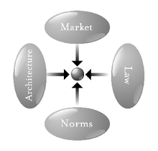
Oplossingen/denkrichtingen

Slide 118
Oplossingen/denkrichtingen
Tot slot is er een discussie over de regulering van elk van de fasen van Big Data.
1. Ten aanzien van de regulering van de eerste fase van Big Data, waarin de gegevens worden verzameld, is er het zogenoemde acces-use-debat.
2. Dan is er nog de vraag in hoeverre de tweede fase van Big Data, waarin de verzamelde gegevens worden geanalyseerd, moet worden gereguleerd. Nu zĳn er nagenoeg geen regels in de wet. Toch gaat er het nodige mis bĳ de analyse van data.
3. Tot slot is er de vraag naar de regulering van de gebruiksfase van Big Data. Er bestaat nu een aantal regels voor deze fase, zoals het verbod op automatische besluitvorming en de regels rond discriminatie en stigmatisatie. Er is vrĳ brede consensus dat er meer regels zouden moeten komen om de gebruiksfase in te kaderen.

Slide 119


